Slide 1
Introduction à Angular
Michel Buffa, Septembre 2022

Slide 2
Partie 1- Introduction

Slide 3
Introduction
Qu’est ce qu’Angular ?
Créer sa première application en mode CLI
Styler les composants avec Angular Material

Slide 4
Qu’est-ce qu’Angular ?

Slide 5

Qu’est-ce que Angular ?
Angular est un framework front-end pour créer des single page WebApps basés sur des WebComponents
VueJS et React sont des “gestionnaires de vues…”
Contrairement à React et VueJS il propose déjà tous les modules “additionnels” classiques de React et Vue (router, gestionnaire d’états centralisés, tests, gestionnaire de modules etc.)
Angular n’est pas AngularJS !
Comme Vue et React il est cross platform et permet de développer des Progressive Web Apps (PWAs)
Mais le standard pour la cross compilation native est React Native...

Slide 6
Points forts
Utilise les WebComponents
Basé sur TypeScript (typé) (mais les autres peuvent aussi utiliser TS)
Excellent support PWA
CLI propose des commandes pour générer des templates de code (composant, service, module)
MÉFIANCE ! Quand on a besoin de cela c’est souvent que le framework est compliqué, syndrome JavaEE !
Développement rapide, templates puissants
Modularisation naturelle
Populaire sur Sophia-Antipolis, voir indeed.com par exemple!
Adapté aux développeurs aimant les langages typés, Java en particulier (annotations de code, plein de code redondant et inutile etc.)

Slide 7
Points faibles
Lourd (temps de build, nb de lignes de codes générées), code redondant...
Loin derrière React en termes de popularité, notamment aux USA
Dur à debugguer (ex: oubli d’importation d’un module génère des erreurs très difficiles à interpréter)
TypeScript (ne plait pas aux purs développeurs JavaScript aimant la programmation fonctionnelle)
Ne s’est pas imposé comme solution native ou même pour mobiles
Aucune killer app connue, contrairement à React...

Slide 8
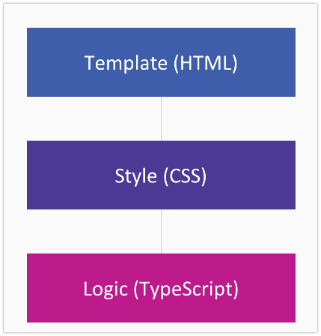
Basé sur le concept de composants
Une application Angular est une architecture de composants
Chaque composant est une boite noire qui propose des fonctionnalités
Exemples :
un composant “Liste de tâches à effectuer”,
un composant “Tâche “ pour décrire une Tâche, qui a pour composant parent le précédent,
un composant “Détail d’une tâche” qui donne une vue détaillée d’une tâche,
etc.
On a une hiérarchie de composants :
Un composant “Root”, souvent appelé <App>
Des composants parents (i.e ListeDeTaches), et des composants enfants (i.e Tache)
Un composant : trois parties distinctes (quatre si on ajoute les tests)

Slide 9
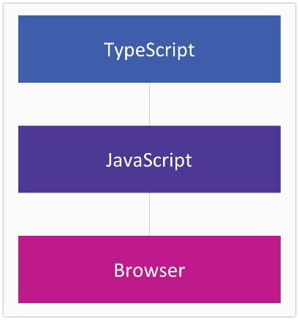
TypeScript
Créé par Microsoft (Office 365 est en TypeScript/React)
Remarque amusante : Angular c’est aussi une core team employée par MS
Ne peut s’exécuter dans le navigateur
Compilé en JavaScript par Angular pour fonctionner dans le navigateur
Pose des problèmes de debug...

Slide 10
Aujourd’hui : Angular 14
On a à peu près une nouvelle version par an… parfois les ajouts sont invisibles (mise à jour du compilateur, etc.), parfois importantes. Exemples...
Angular 10 :
Nouveau composant choix de date dans Angular Material
Angular 7 :
Meilleure modularisation
Scrolling virtuel infini (nouveau module)
Drag’n’drop
Réduction de la taille du code produit

Slide 11
Les “modules”...
Partie importante du découpage d’une application… on verra plus tard comment créer nous-mêmes des librairies et modules chargeables dynamiquement…
Nombreux modules standards (pour les formulaires, pour Ajax, pour le scrolling, pour angular material etc.)
Il faut connaître les modules principaux
On déclare les modules utilisés dans un fichier app.module
Un module peut utiliser d’autres modules…
On a donc une hiérarchie de composants, mais aussi de modules (!)
Ni VueJS ni React n’ont cette approche...

Slide 12
Créer sa première application en mode CLI

Slide 13
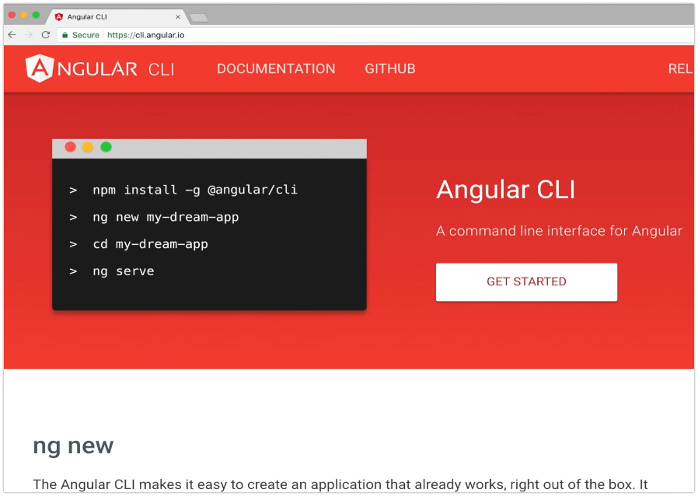
De quoi a-t-on besoin ?
NodeJS et npm à jour
Un bon éditeur de code source (recommandé : Visual Studio Code ou WebStorm ou équivalent)
SAVOIR QU’ON NE DÉVELOPPE PAS UNE APPLI SANS AVOIR TOUT LE TEMPS LE DEBUGGER DU NAVIGATEUR OUVERT
ET L’OPTION “disable cache when devtools open” ACTIVÉE !
Savoir utiliser les devtools (console, network, debugger, inspecter les éléments, etc.)
De bookmarquer le site https://angular.io/ et https://cli.angular.io/

Slide 14
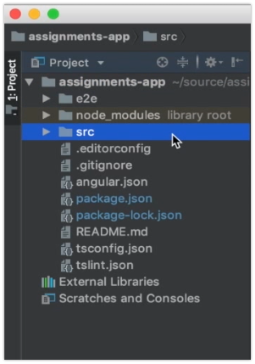
Allez ! Au travail !
Installez angular CLI (en super utilisateur):
npm install -g @angular/cli
Note: Être en mode admin ou sudo
Répondre aux questions en appuyant sur ENTRÉE (default)
Créer un premier projet :
ng new assignment-app
Ouvrir Visual Studio sur le répertoire créé
La suite se passe en live coding… on regarde dans un premier temps ce qui a été généré...

Slide 15
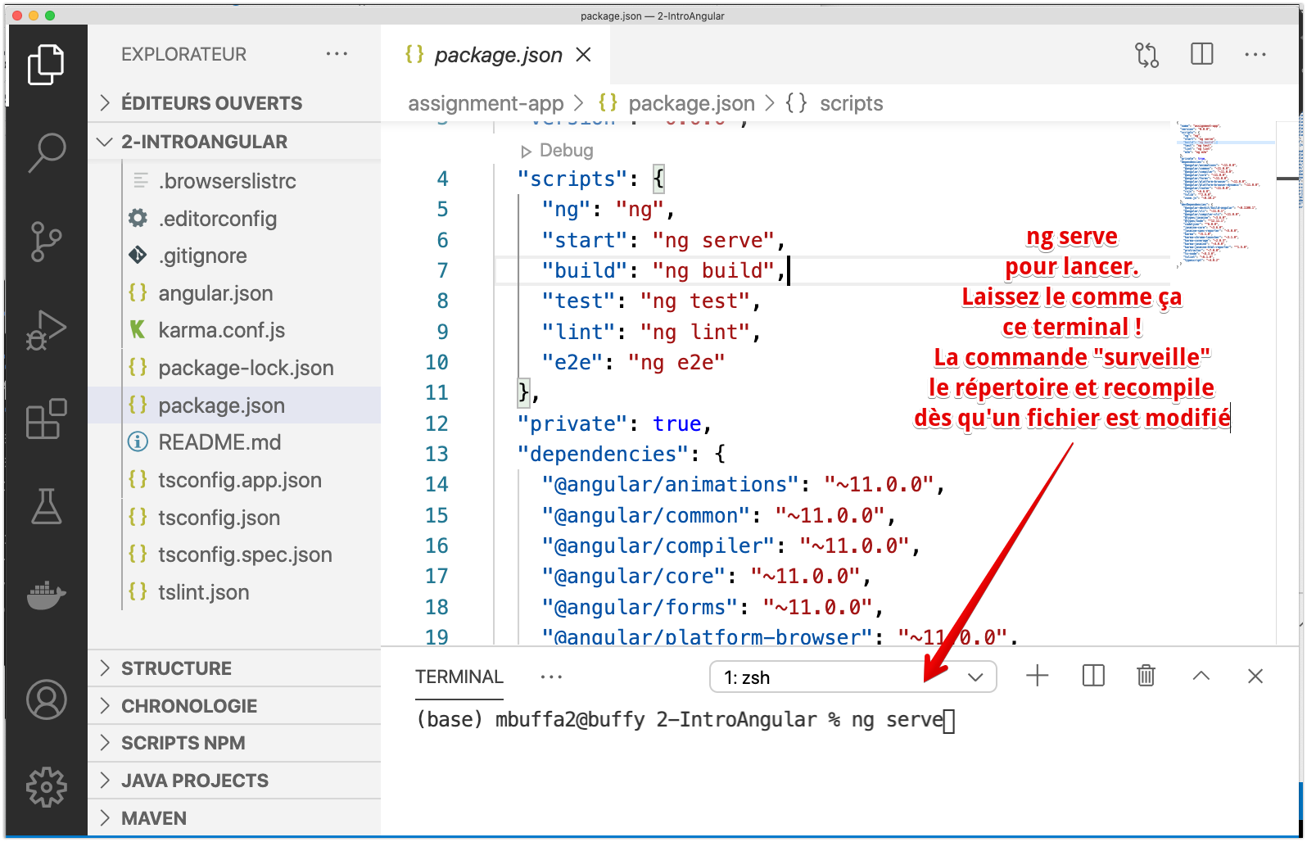
Exécuter le projet !
Dans Visual Studio :
Activer l’auto-save,
Lancez les commandes dans les Terminaux !

Slide 16
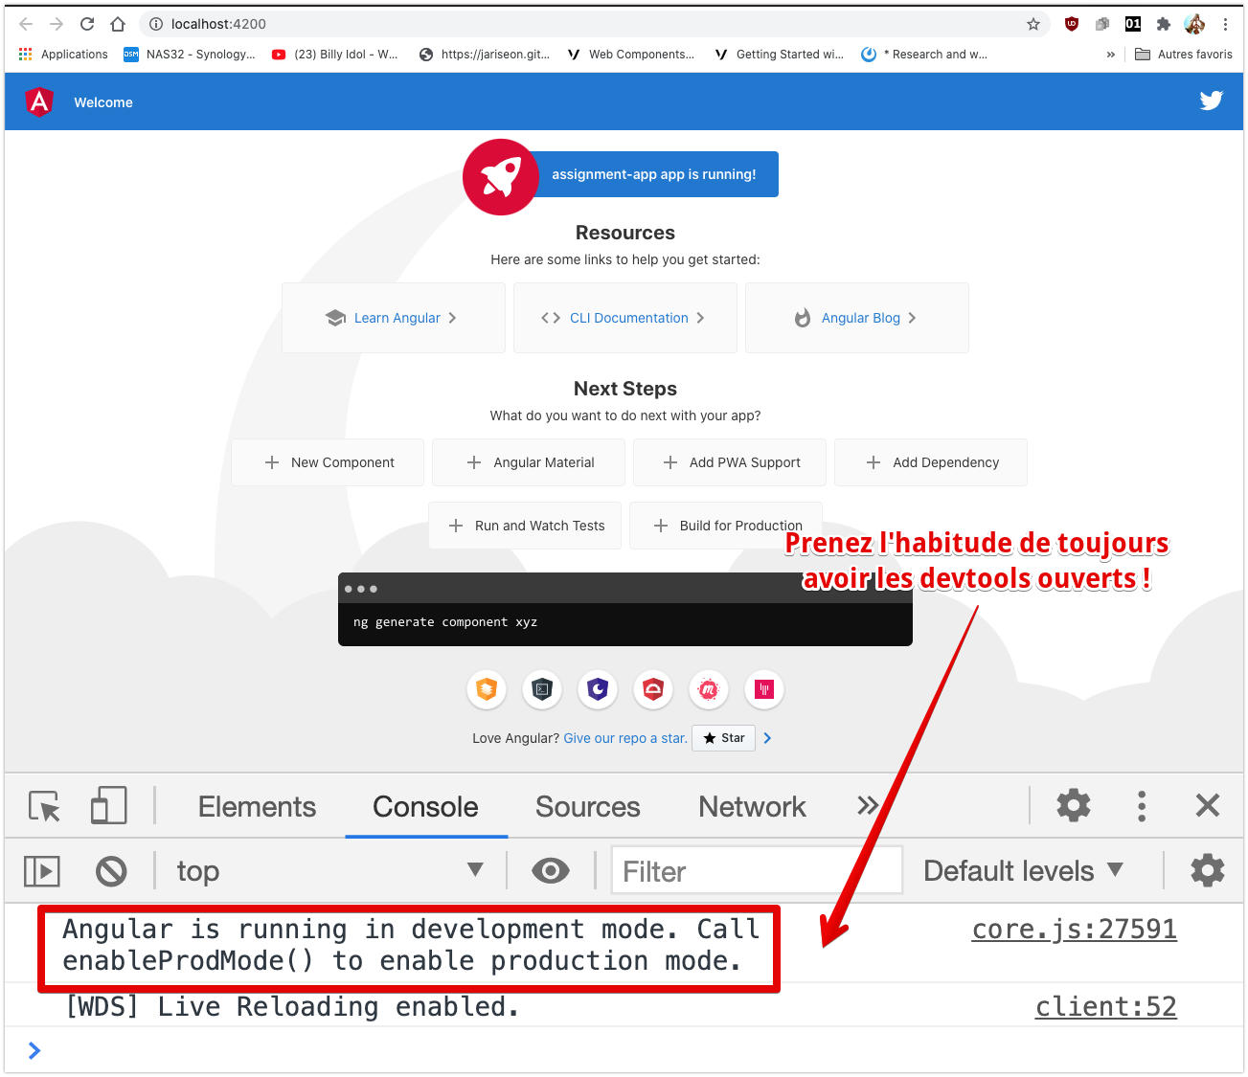
Ouvrez le projet !
Dans le browser :
Ouvrez le lien indiqué (http://localhost:4200/)
Cliquez sur les boutons, regardez !
Modifiez du code par exemple dans src/app/app.components.html et vérifiez que la page se recharge

Slide 17
Ajouter le projet sur github
Le plus simple :
Allez sur votre compte github et ajoutez un nouveau repository. Dans mon cas : angularFrontM1Miage2022_2023
Laissez toutes les options par défaut
Github vous affiche plusieurs options, choisissez celle qui consiste à importer un dossier existant (copiez les trois lignes de code, ouvrez un second terminal dans VSCode et faites cd dans le dossier du projet. Collez et exécutez les lignes copiées)
Faites git add . puis git commit -m “first commit” puis git push pour pousser votre projet sur github.

Slide 18
Styler son application avec Angular Material

Slide 19


Angular Material et Animations, de même que les thèmes, vous permettront de styler vos applications

Slide 20
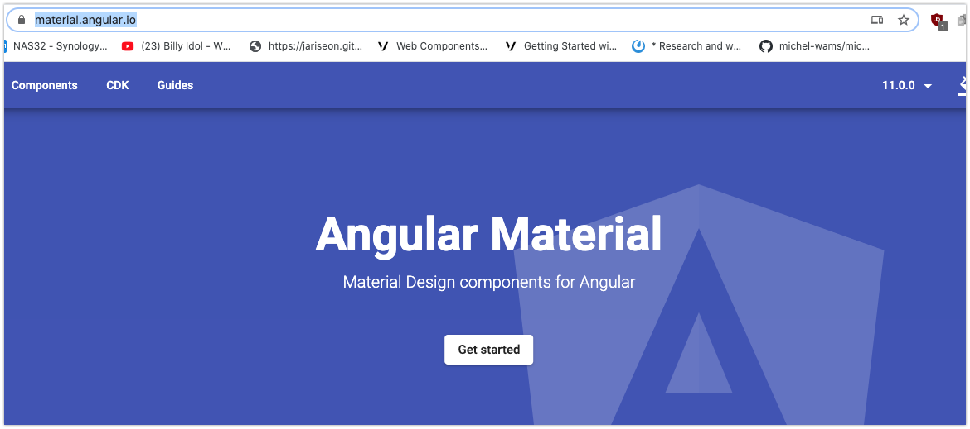
Cliquer “Get started” et suivre les instructions d’installation

Slide 21
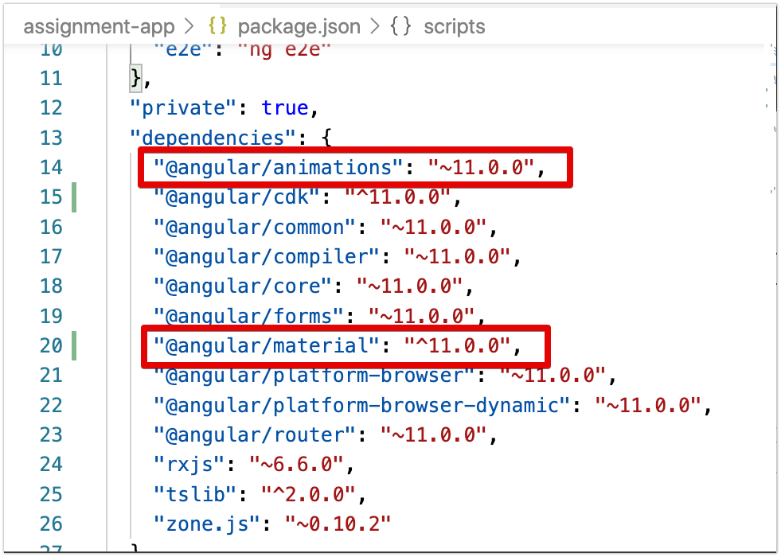
Etapes
Ouvrir un nouveau terminal dans Visual Studio Code
Dans le répertoire du projet, installe Angular Material et Animations:
ng add @angular/material
Répondre aux questions en appuyant sur ENTRÉE (default)
Vérifier dans le fichier package.json que les dépendances sont bien là.

Slide 22
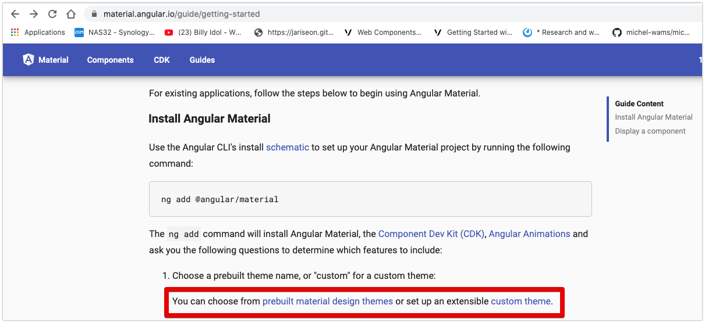
Thèmes ?
Parmi les questions posées auxquelles vous avez répondu par ENTREE, il y avait le thème graphique choisi… vous pourrez en tester d’autres par la suite. La documentation est dans la page Get Started :

Slide 23
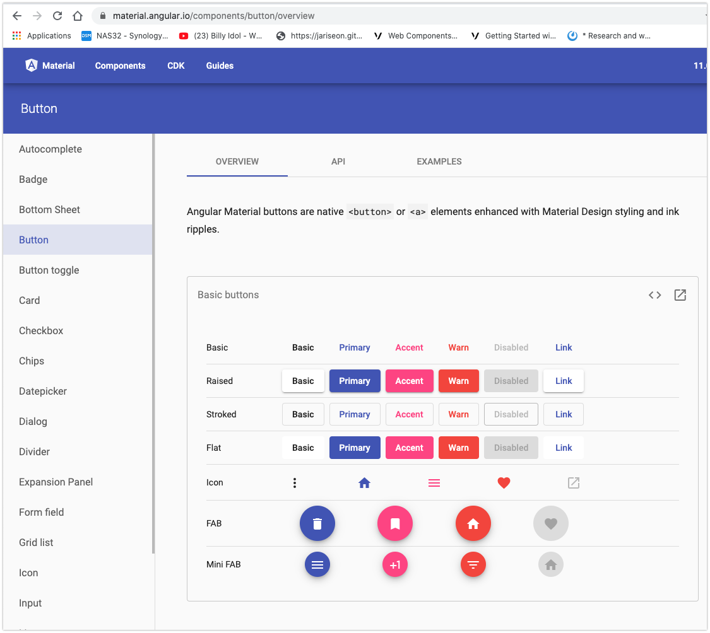
Angular Material : types de composants
Formulaires et input fields
Navigation
Layout
Boutons et indicateurs
Popups et Modals (dialogues bloquants)
Tables
Etc.
Prenez le temps de visiter et tester : https://material.angular.io/components/categories

Slide 24
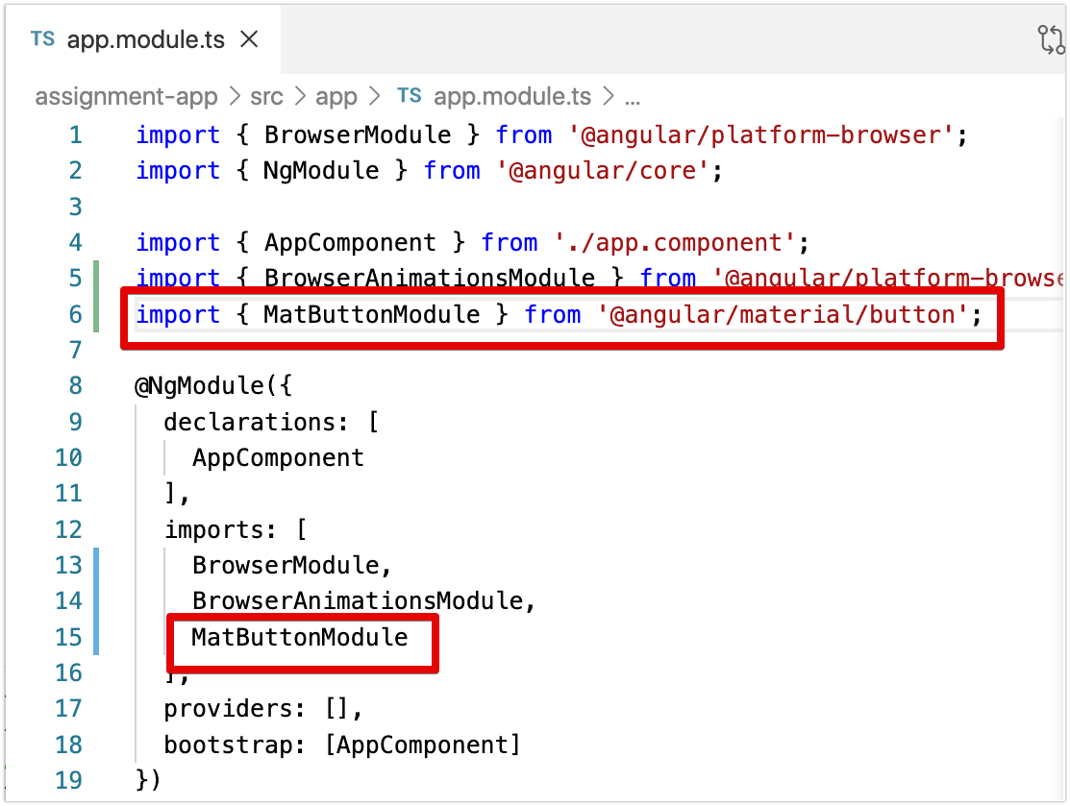
Création d’un premier composant stylé
Etape 1 : ajouter MatButtonModule dans le fichier src/app/app.module.ts

Slide 25
Création d’un premier composant stylé
Etape 2 : effacer le contenu du template HTML du composant “root” src/app/app.component.html et mettre ceci à l’intérieur :
<H1>Hello World</H1>
<button mat-button>Click</button>
Regardez le résultat, cliquez le bouton, vous devez voir une animation.

Slide 26
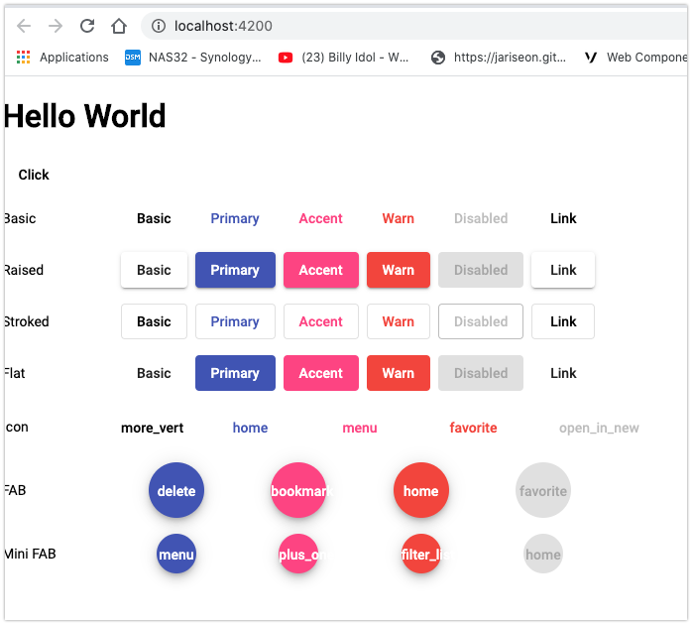
Création d’un premier composant stylé
Etape 3 : allez sur la page d’exemple des boutons sur le site material.angular.io et copiez-collez le code HTML de l’exemple dans le template du composant app
Faites de même avec la partie CSS, copiez-là dans app.component.css
Testez !

Slide 27
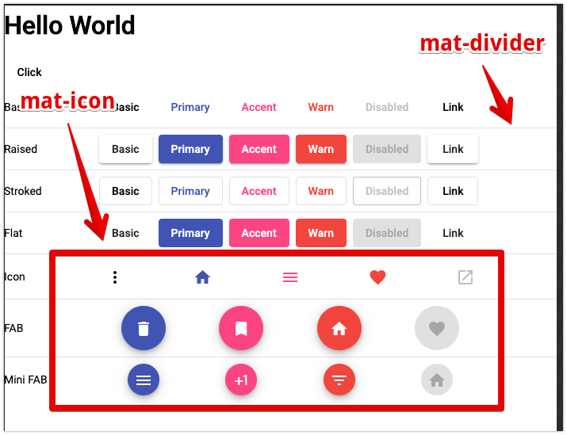
Mais, ça marche ou bien ça ne marche pas ???
Vous avez bien regardé les erreurs dans le terminal de compilation ?
Dans la console du navigateur ?
Que s’est-il passé ?
Exercice : faire marcher l’exemple pour qu’il ressemble à ce qui est sur la droite et qu’il n’y ait plus de messages d’erreurs.
Angular est TRÈS CAPRICIEUX. Parfois il faut relancer “ng serve” pour que ça compile. Oublier des modules casse souvent la recompilation à chaud.

Slide 28
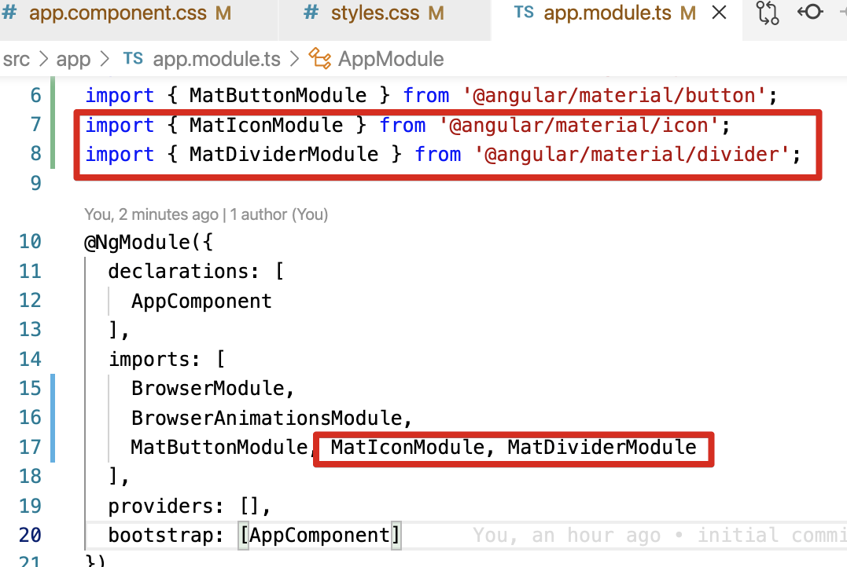
Et oui il faut importer et déclarer les modules dans app.modules.ts

Slide 29
Partie 2 - Création de composants

Slide 30
Ce que l’on va voir dans cette section
Création de composants avec CLI
Directives
Styling
Data Binding
Transmission de données d’un composant à un autre

Slide 31
Première partie : live coding
Création d’un composant
Afficher le composant dans un composant parent
Utiliser “l’interpolation” pour afficher les données de variables TypeScript dans un template : MVC -> MVVM (Model-View-View-Model c’est-à-dire le MVC quand on a pas besoin de le faire! C’est le “binding” automatique entre variables et vue)

Slide 32
Création d’un composant avec CLI
Dans un terminal (typiquement dans VS Code),
Dans le répertoire racine du projet :
ng generate component <nom-du-composant>, peut-être abrégé par ng g c <nom-du-composant>
Si on ne veut pas générer le fichier servant aux tests unitaires, la commande recommandée est donc : ng g c --skip-tests <nom-du-composant>
EXECUTEZ DONC : ng g c --skip-tests assignments

Slide 33
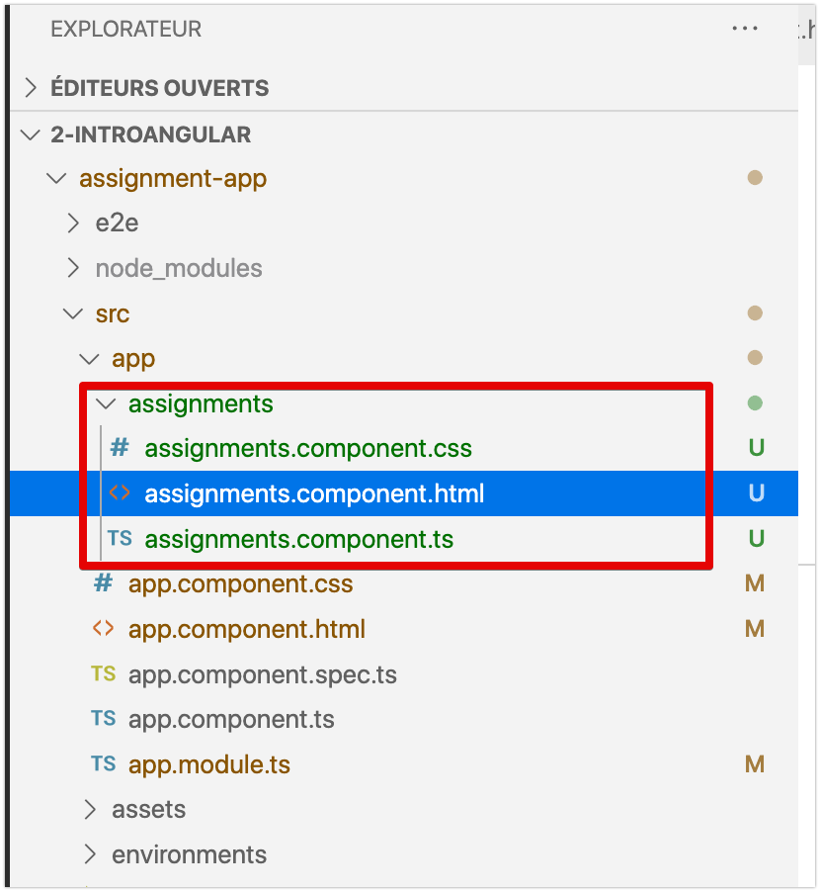
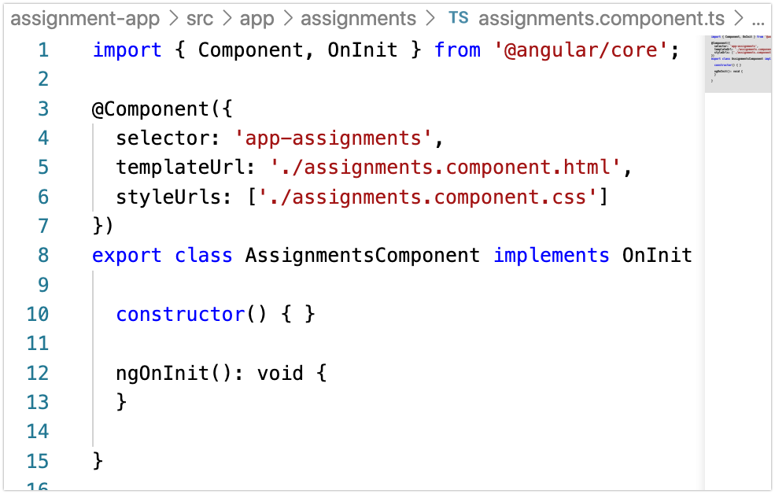
Création d’un composant avec CLI

Slide 34
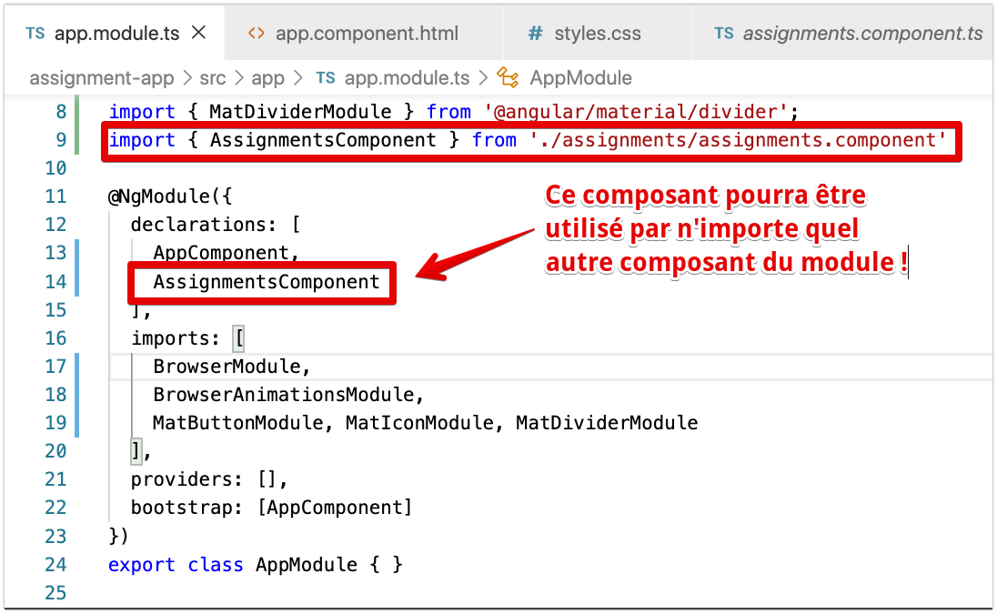
Création d’un composant avec CLI: app.module.ts

Slide 35
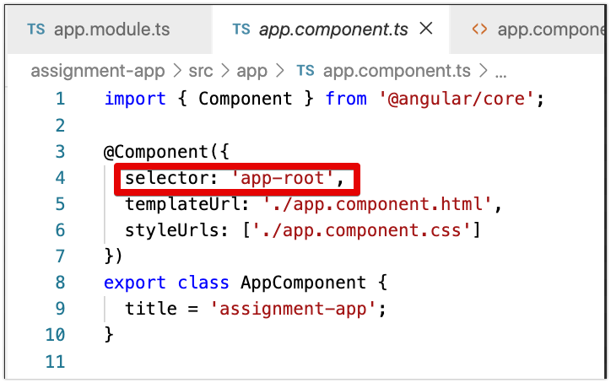
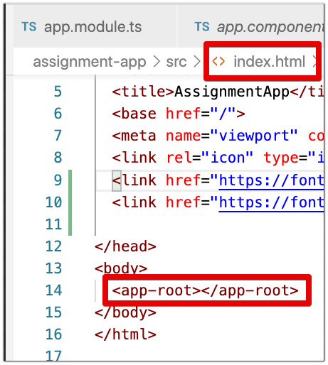
Afficher le composant dans le composant App
App est le composant “root” par défaut, c’est lui qui est affiché (voir app.component.ts et index.html ci-dessous)

Slide 36
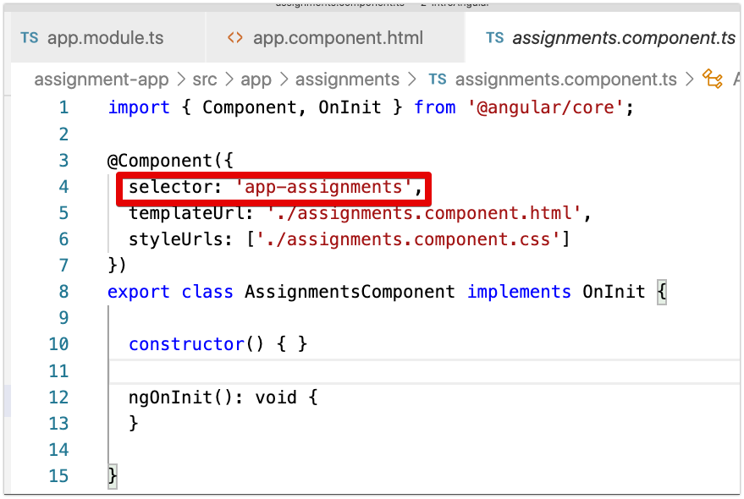
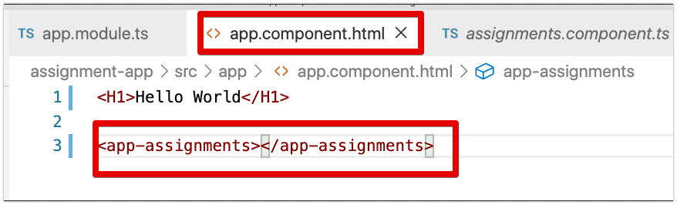
On va donc modifier le template de App
… et ajouter le sélecteur de Assignment (i.e un custom HTML Element, c’est un WebComponent)

Slide 37
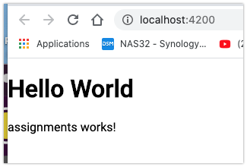
Et voir ce que cela donne….

Slide 38
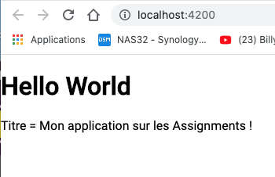
MVC / Interpolation ajout d’une propriété et affichage dans le template
Ajouter dans assignments.component.ts :
export class AssignmentsComponent implements OnInit {
titre = "Mon application sur les Assignments !"
//...
Et dans le template Assignments.components.html :
<p>Titre = {{titre}}</p>

Slide 39
Allons un peu plus loin...
Afficher des listes / Collections avec *ngFor
Utiliser *ngIf pour de l’affichage conditionnel de données
Compléter l’utilisation de *ngIf avec l’utilisation d’un “else”
Ce sont des… “directives” que l’on va utiliser dans les fichiers de template HTML des composants.

Slide 40
Que sont les directives ?
Il y en a de trois sortes :
Structurelles : elles manipulent le DOM en ajoutant ou en déplaçant des éléments (i.e *ngFor ou *ngIf)
Attributs : elles changent l’apparence ou le comportement des composants (ngClass, ngStyle)
Composant : ce sont des directives avec un template

Slide 41
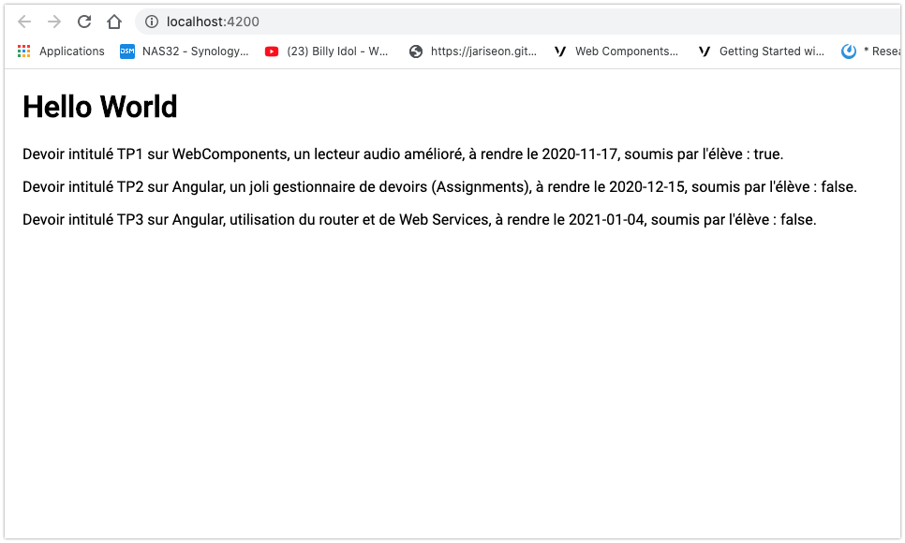
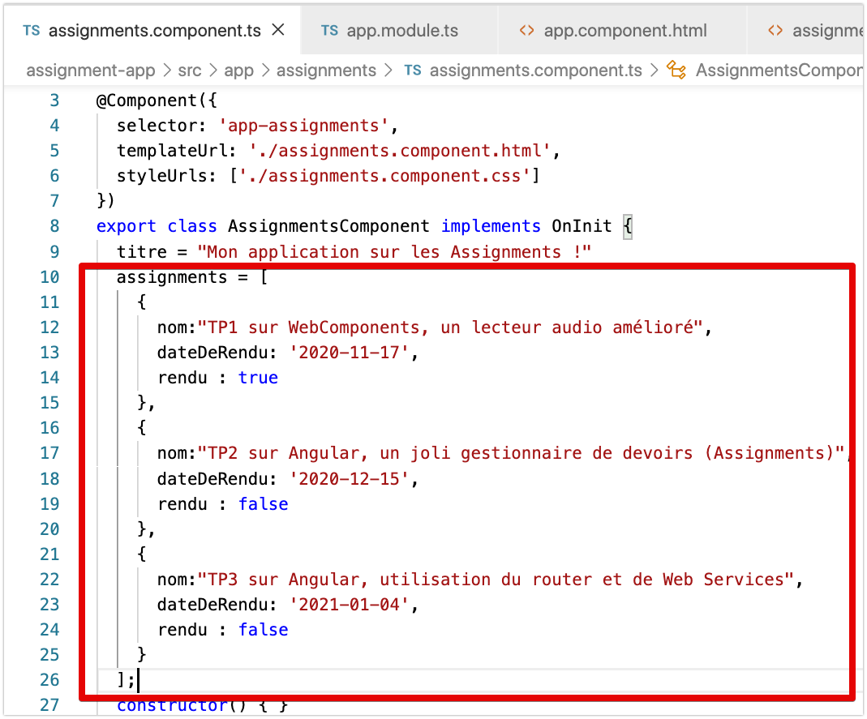
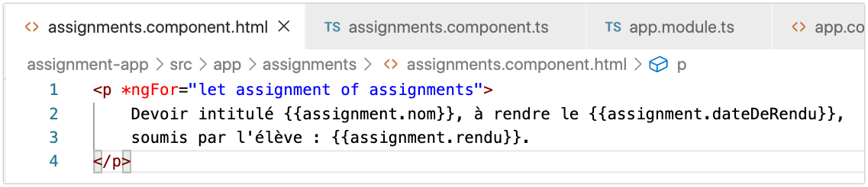
Utilisation de directives structurelles: *ngFor
On déclare une propriétés assignments qui est un tableau d’objets.
On itère dessus dans le template.

Slide 42
*ngIf
*ngIf est utilisé pour afficher des données en fonction d’une condition,
else peut être utilisé pour afficher un ng-template
Version sans le else :
<div *ngFor="let assignment of assignments">
<p *ngIf="assignment.rendu">
Devoir intitulé {{assignment.nom}}, rendu le
{{assignment.dateDeRendu}}.
</p>
</div>

Slide 43
*ngIf avec else et <ng-template>
else peut être utilisé pour afficher un ng-template
Version avec le else :
<div *ngFor="let assignment of assignments">
<p *ngIf="assignment.rendu; else nonsoumis">
Devoir intitulé {{assignment.nom}}, rendu le
{{assignment.dateDeRendu}}.
</p>
<ng-template #nonsoumis>
Le devoir {{assignment.nom}} n'a pas été rendu.
</ng-template>
</div>

Slide 44
Partie 3 - styling CSS conditionnel

Slide 45
Ce que l’on va voir
Styler des éléments avec la directive ngStyle
Styler des éléments avec la directive ngClass
Styler des éléments avec nos propres directives custom

Slide 46
ngStyle
Utilisées avec [...], par exemple :
<div *ngFor="let assignment of assignments" [ngStyle]="{'color':'green'}"
>
Attention à l’utilisation des simples et double quotes !
Live coding ! On veut les assignments soumis en vert, les autres en rouge...

Slide 47
ngStyle avec une expression
<div *ngFor="let assignment of assignments"
[ngStyle]="{'color': assignment.rendu ? 'green' : 'red'}"
>
Live coding ! On veut les assignments soumis en vert, les autres en rouge…
Parfois il faut arrêter ng serve et relancer (Grrrrrrr !)

Slide 48
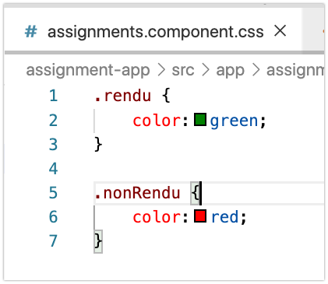
ngClass
Permet d’ajouter dynamiquement une classe CSS à un élément…
On va créer dans le fichier assignments.component.css deux classes CSS “rendu” et “nonRendu” :

Slide 49
ngClass
Et on modifie le template du composant :
<div *ngFor="let assignment of assignments"
[ngClass]="{'rendu':assignment.rendu, 'nonRendu': !assignment.rendu}"
>
Attention, j’ai du redémarrer plusieurs fois ng serve pour que ça passe après des erreurs avec les quotes !!!
Exercice : VÉRIFIER AVEC DEVTOOLS QUE LES CLASSES CSS SONT BIEN ASSIGNÉES !

Slide 50
ngStyle ou ngClass ?
Réponse classique : ngClass si on doit modifier plusieurs propriétés CSS d’un coup :-)

Slide 51
Directives custom
Il est possible de créer ses propres directives et simplement les ajouter au code HTML du template.
Pourquoi ne pas utiliser uniquement les directives standards ?
Très pratique quand on veut styler le même type d’éléments dans plusieurs composants différents.
Rend le code plus modulaire et maintenable.
Si on met à jour juste le code de la directive, tout le projet est impacté.

Slide 52
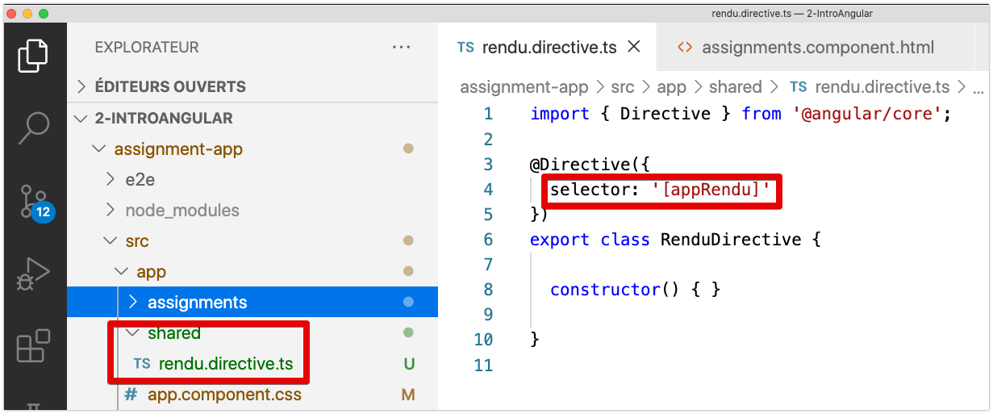
Exemple typique : créer un directory “shared”
Dans src/app/shared c’est là que vous mettrez vos librairies, modules et directives custom !
Exemple de création d’une directive “rendu” (une fois qu’on est dans ce répertoire)
cd src/app/
mkdir shared (ou mdir si sous Windows)
cd shared
ng g d --skip-tests rendu

Slide 53
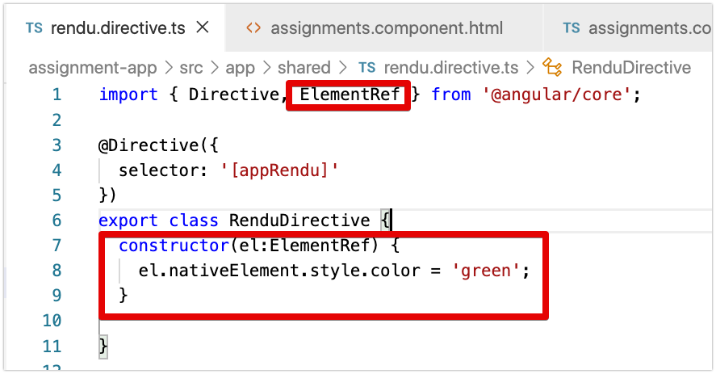
On écrit un peu de code, notez le sélecteur !

Slide 54
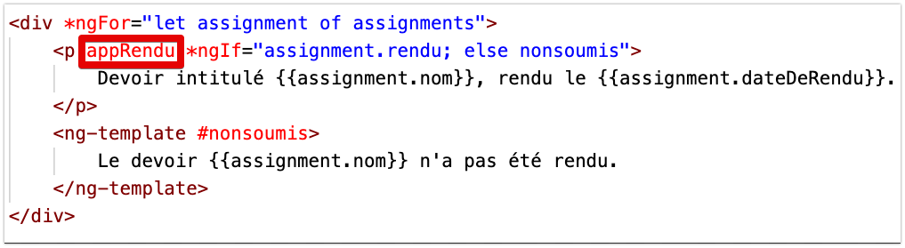
Nouvelle version du template

Slide 55
Partie 4 - data binding et Formulaires

Slide 56
On va étudier...
Création de formulaire avec Angular Material
Binding de propriétés (MVC/MVVM)
Binding d’événements (relié)
La puissance du binding bi-directionnel
(puissant mais moins performant que l’approche React où il n’y a PAS de binding bi-directionnel)

Slide 57

Binding d’attributs
On fera cela à l’aide des crochets [ ]
Par exemple [ngClass]
Autre exemple avec un attribut HTML : [disabled]
Binding = évaluation...

Slide 58

Binding d’évenements
On fera cela à l’aide des crochets parenthèses ( )
Par exemple
(click)
(keyup)
etc.

Slide 59

Binding bi-directionnel
On fera cela à l’aide des crochets et des parenthèses [( )]
Ex : variable affichée dans un input field,
Si elle est affichée ailleurs, et bien si on modifie sa valeur en tapant dans le champ de saisie, on modifie la variable “bindée” mais aussi les autres vues…
Typiquement : [(ngModel)]=”assignment.nom”;

Slide 60
PIEGE PREMIER RAPPEL : T’AS PAS IMPORTÉ LE MODULE FORM !
Oui, oui, quand on utilise des formulaires, il faut importer le FormsModule
Sinon on a des erreurs de l’espace ! Déjà que….
Et si on fait un formulaire avec Angular Material, penser à importer les modules pour les éléments qu’on va utiliser !
Sinon on a des erreurs de l’espace ! Déjà que….

Slide 61
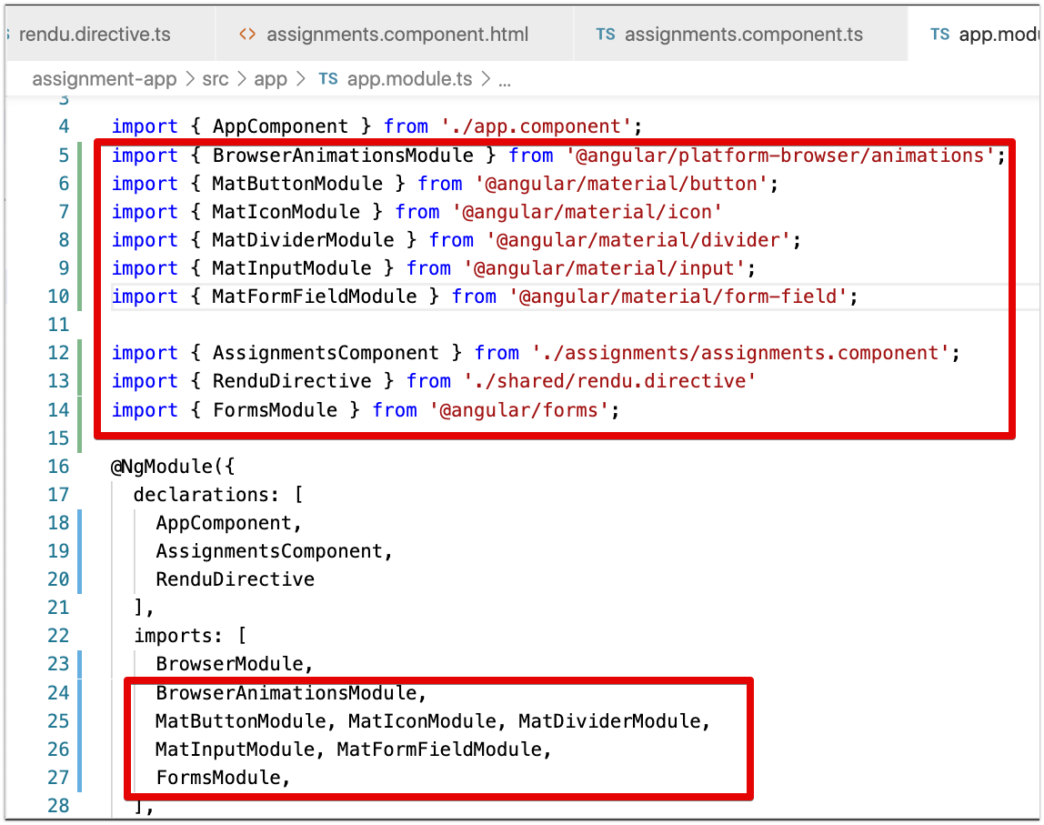
Donc, on va importer les modules nécessaires
Ca se passe dans app.module.ts

Slide 62
Comment connaître les modules nécessaires ?
Frequent-used modules dans la doc Angular
Pour angular Material, regarder n’importe quel exemple en ligne sur le site Angular Material, et regarder le fichier material-module.ts
Par exemple, regardez celui-ci.

Slide 63
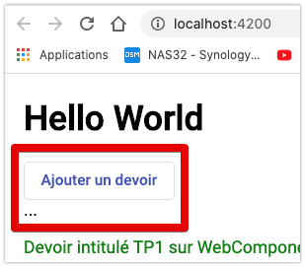
Bon, alors, ce formulaire ?
On va ajouter un formulaire d’ajout d’Assignment dans le template de assignments.component.html, il contiendra un seul bouton pour le moment :
<form ngForm #assignmentForm>
<button mat-stroked-button color="primary"> Ajouter un devoir </button>
</form>
<div *ngFor="let assignment of assignments">
...

Slide 64
Rendons le bouton “disabled” à la demande (binding)
On va l’afficher “disabled” et au bout de deux secondes il sera “enabled”.
On va :
Créer une variable ajoutActive qui sera false au début
On va par exemple ajouter un setTimeOut qui va l’activer au bout de deux secondes, par exemple dans ngInit(...)
On binde l’attribut HTML disabled sur la variable ajoutActive
Live coding !

Slide 65
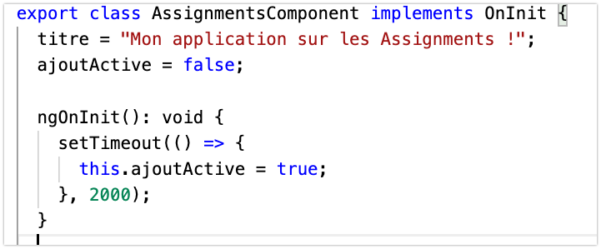
Allez, on y va (et on teste !)
Dans assignments.component.ts

Slide 66
On gère l'événement (submit) sur le form
<form ngForm (submit)="onSubmit($event)" #assignmentForm>
<button
mat-stroked-button
color="primary"
[disabled]="!ajoutActive"
>
Et dans assignments.component.ts :
onSubmit(event:any) {
console.log(event);
event.preventDefault();
}

Slide 67
Ajout d’un input field pour le nom du devoir à ajouter
<form ngForm #assignmentForm class=”form”>
<mat-form-field>
<input matInput>
</mat-form-field>
Mais comme ce n’est pas super beau (testez !) ...on va rajouter une classe CSS pour le formulaire <form class=”form”...>
.form {
display:flex;
flex-direction: column;
margin:5px;
}

Slide 68
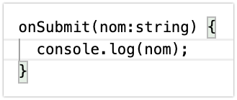
PAS BON ! On pourrait passer le nom lors de la soumission (template / logique)
<form ngForm #assignmentForm class="form"
(submit)="onSubmit(nomAssignment.value)">
<mat-form-field>
<input matInput #nomAssignment>
</mat-form-field>
<button
mat-stroked-button
color="primary"
>

Slide 69
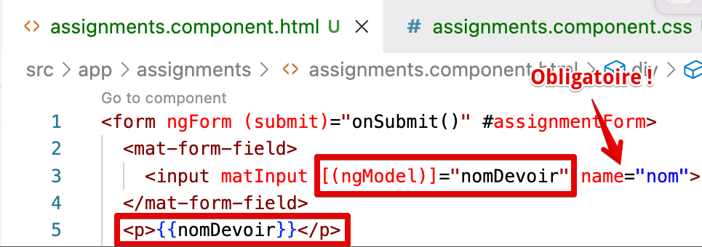
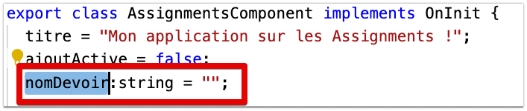
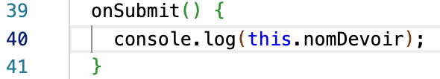
Autre solution (recommandée): utiliser le binding bi-directionnel
Ne pas oublier de déclarer la propriété nomDevoir dans le fichier TypeScript :

Slide 70
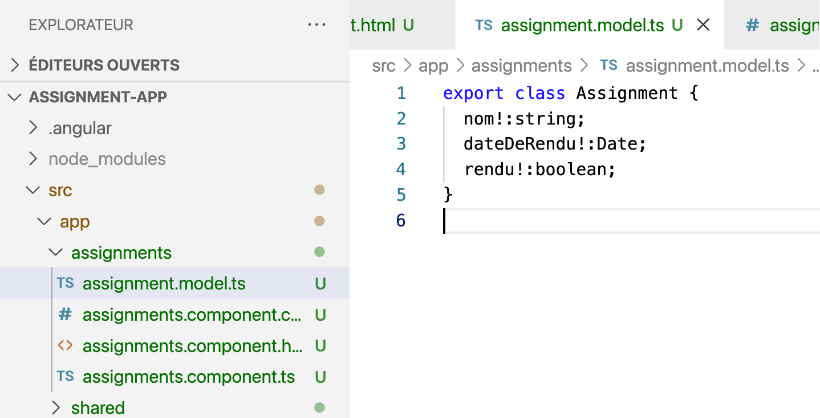
Bon, on le fait cet ajout ?
Bonne pratique : créer un “modèle” pour l’objet à ajouter…
A FAIRE : créer un fichier src/app/assignments/assignment.model.ts

Slide 71
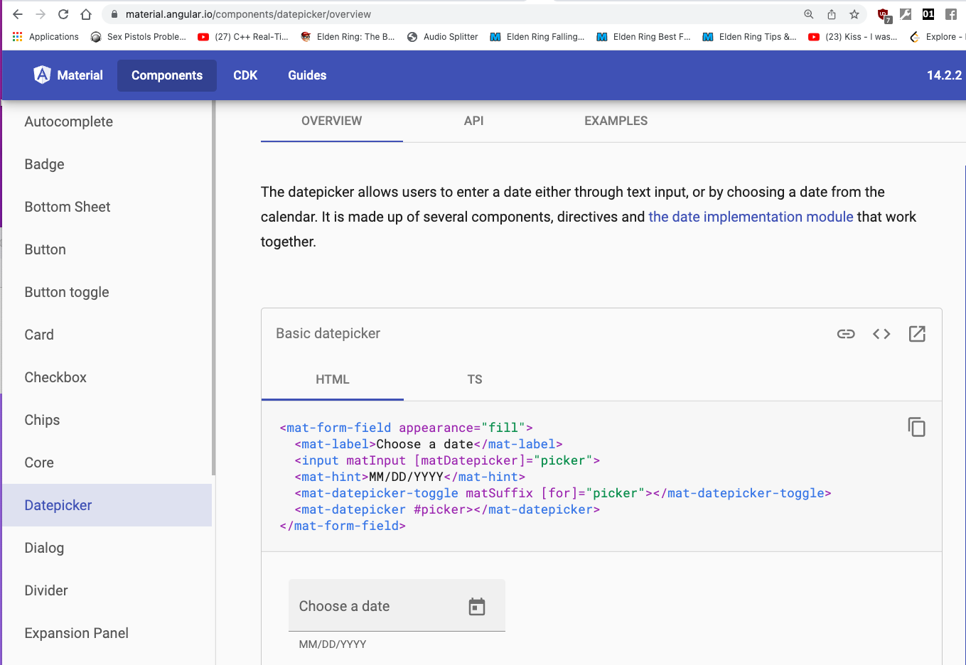
Pour le choix de la date, on va s’inspirer du code source du premier exemple du DatePicker de Angular Material
Exemple à regarder : https://material.angular.io/components/datepicker/overview
Copier coller cet exemple dans le formulaire
Ajouter les modules manquants dans app.module.ts (cf transparent suivant)

Slide 72
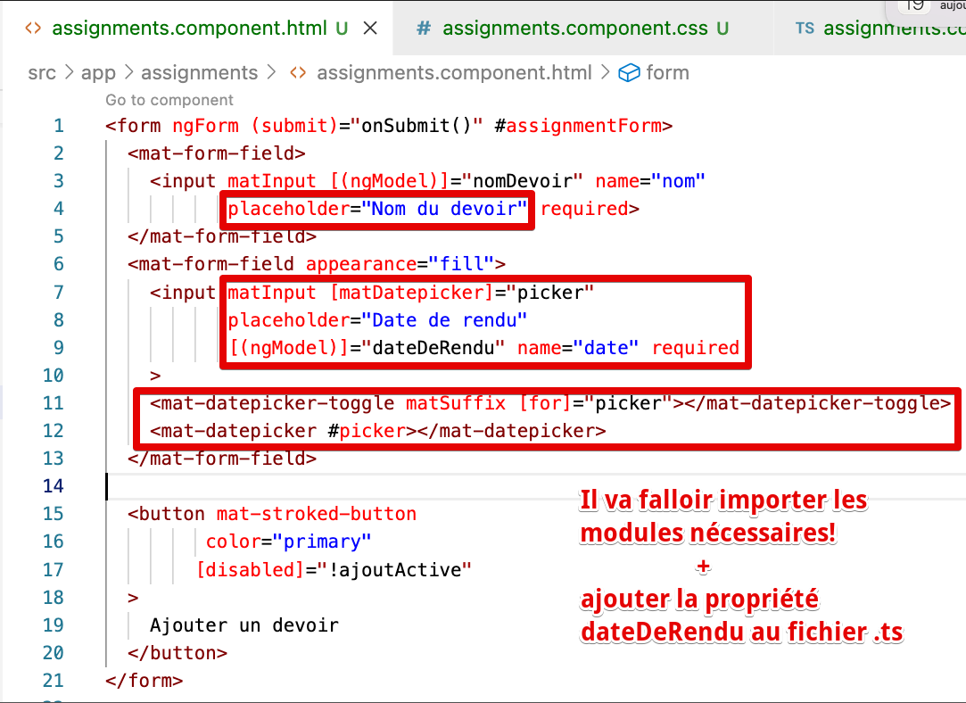
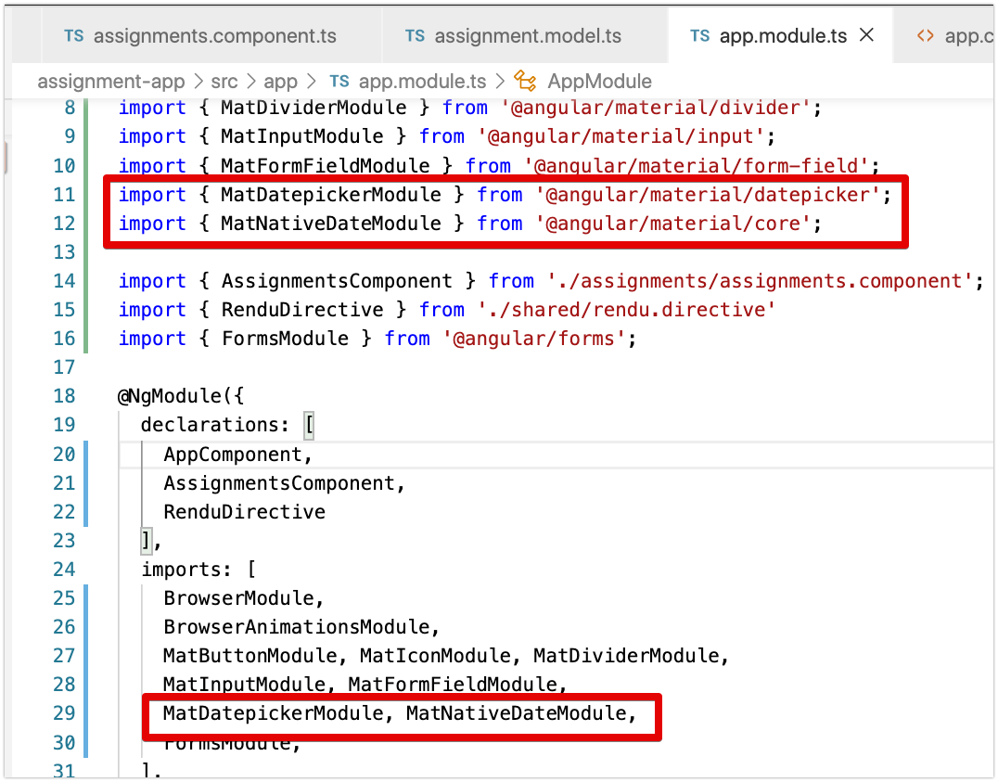
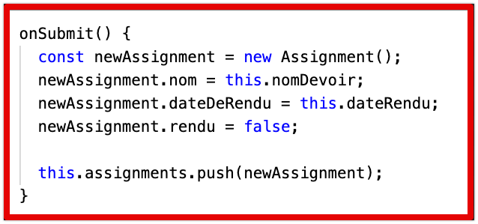
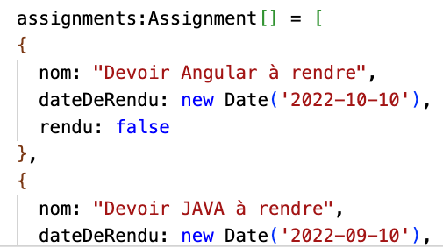
Plusieurs étapes sont nécessaires...

Slide 73
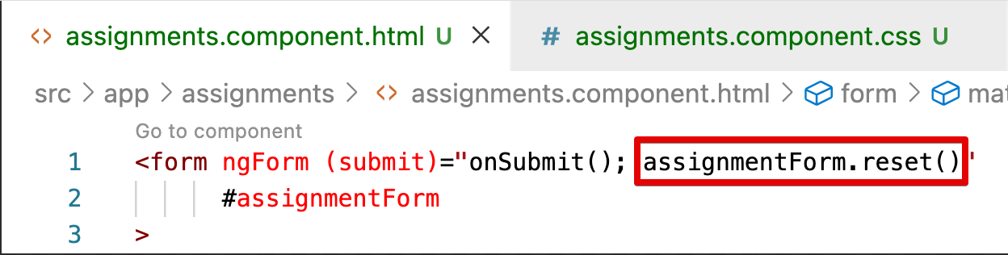
Astuce pour remettre à zéro le formulaire
Dans le template :

Slide 74
Partie 5 - Passage de données
entre composants

Slide 75
On va voir maintenant...
Comment créer un composant fils
Passer des données entre le composant père et le composant fils avec Input()
Passer des données du composant fils vers le composant parent avec Output()

Slide 76
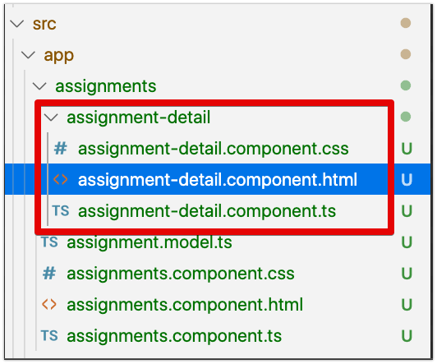
Création d’un composant assignment-detail
C’est un composant fils du composant src/app/assignments
Pour le créer, dans le terminal, aller dans le dossier ci-dessus, puis exécuter la commande suivante :
ng g c --skip-tests assignment-detail

Slide 77
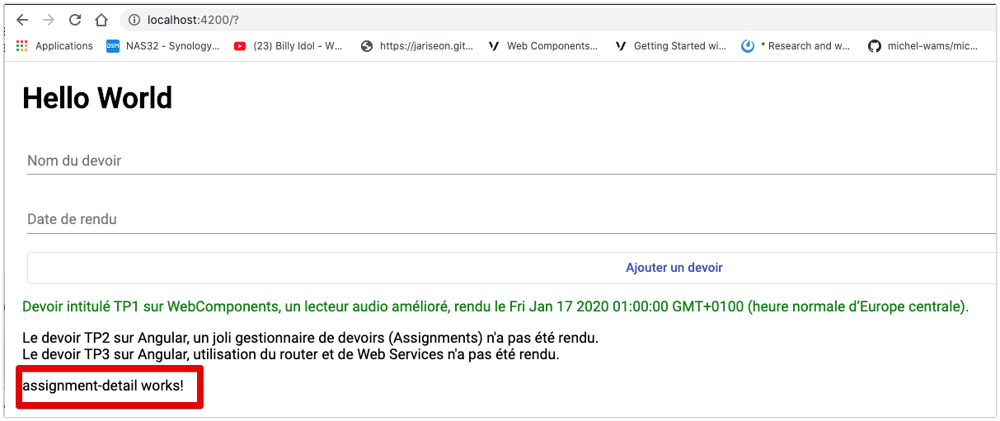
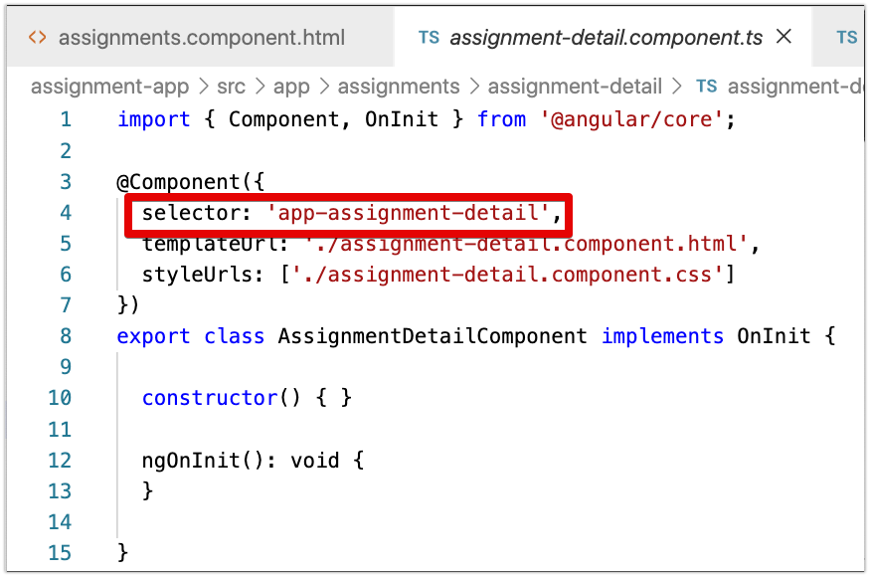
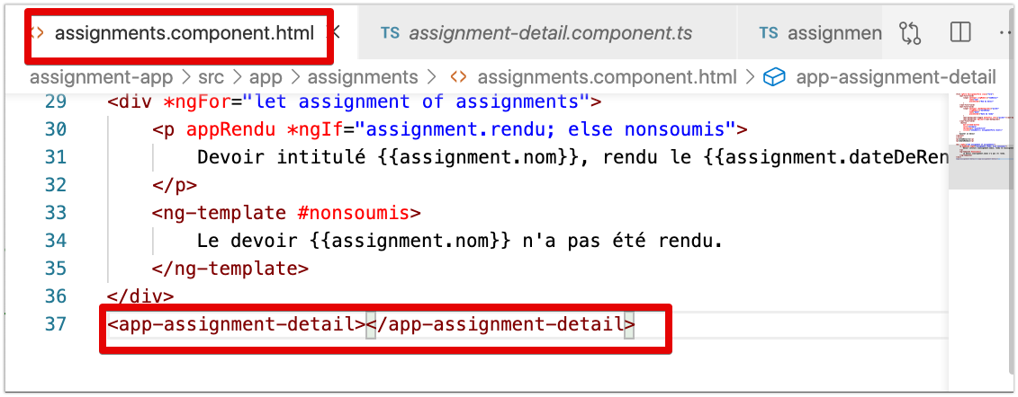
Créer une instance du sous-composant dans le composant principal
On regarde le sélecteur de assignment-detail.ts
On insère son custom élément dans le template du composant père assignments.

Slide 78
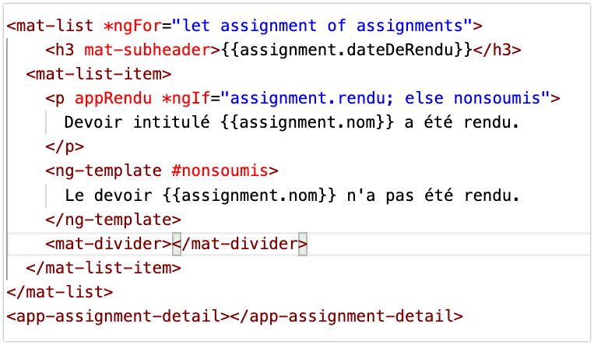
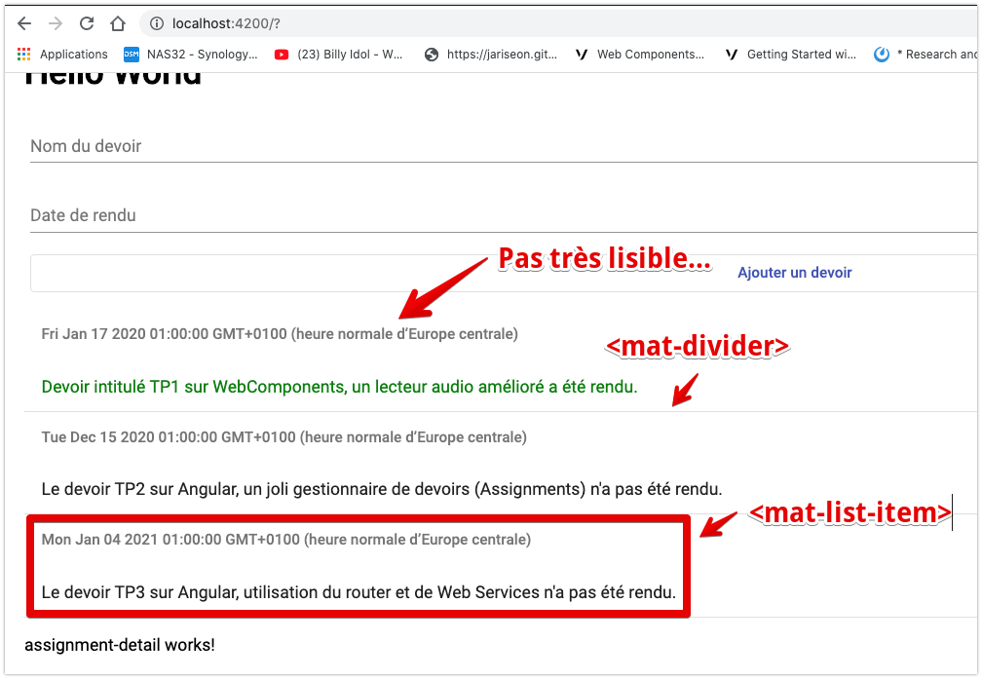
On va afficher le détail d’un Assignment quand on clique dessus...
Utilisation de MatList pour l’affichage. Rappel : on importe le module correspondant !
On va utiliser donc <mat-list>, <mat-list-item>, <mat-divider> et quelques babioles...

Slide 79

Astuce pour formater la date
Utilisation du “pipe” dans le template, très pratique !
<h3 mat-subheader>{{assignment.dateDeRendu | date}}</h3>
Pour en savoir plus, voir ce tutorial sur le format des dates et options…

Slide 80
Rendre les assignments clickables
On va rendre le <mat-list-item> clickable et appeler une méthode qui prendra en paramètre l’assignment cliqué :
<mat-list-item (click)="assignmentClique(assignment)">
et dans le TypeScript du composant assignments :
Une nouvelle propriété: assignementSelectionne:Assignment;
La méthode appelée quand on clique : assignmentClique(assignment:Assignment) { this.assignmentSelectionne = assignment; }

Slide 81
Mais comment passer l’info à assignment-detail
On a donc la propriété assignmentSelectionne qui vaut l’assignment cliqué
Et bien on va passer cette information au composant assignent-detail via le template (et via le binding avec [ ])
Mais avant on va déclarer une propriété récupérée en tant qu’attribut, dans le composant details (équivalent des props de VueJS et React)

Slide 82

Ajout d’une “prop” dans assignment-detail

Slide 83

Passage de l’assignment depuis le template du composant père

Slide 84
Il ne reste plus qu’à afficher l’assignment transmis dans le template du composant detail
<p *ngIf="assignementTransmis">{{assignementTransmis.nom}}</p>
Le *ngIf est là car sans lui lors du chargement initial de la page, assignementTransmis est undefined et une erreur s’affichait dans la console.

Slide 85

Utilisation de MaterialCard pour un plus bel affichage

Slide 86


Utilisation de <mat-card> dans le composant detail

Slide 87



Rajout d’une Material Checkbox pour indiquer si l’assignment a été rendu ou pas
Encore une fois : importer le ou les modules nécessaires !

Slide 88



Implémentation de la logique de la checkbox
On n’affiche la checkbox que si l’assignment n’a pas déjà été rendu
Si on clique on met forcément la propriété “rendu” de l’assignment à true
On va ajouter un méthode onAssignmentRendu() dans le composant detail

Slide 89
Création d’un composant fils addAssignment
On va déplacer toute la logique d’ajout d’un assignment (template, etc.) dans un composant fils addAssignement
Mais le tableau des assignments et l’affichage de la liste des assignments restera à la charge du composant assignments
Comment faire ? Quels problèmes vont se poser ?

Slide 90

Première étape : créer le composant
Vous commencez à connaître la méthode. On se rend dans src/app/assignments et on utilise la commande :
ng g c --skip-tests add-assignment

Slide 91

Deuxième étape : déplacer le <form> du composant père dans le template du nouveau composant

Slide 92


Troisième étape : déplacer le onSubmit qui ajoutait
un nouvel assignment
… et aussi les propriétés utilisées en binding bi-directionnel dans le formulaire...

Slide 93

Quatrième étape : on déplace la classe CSS .form
… du CSS du composant père vers le CSS du nouveau composant
On supprime le [disabled] qu’on s’était amusé à ajouter pour illustrer le binding…
On ajoute un import vers ../assignment.model.ts
Et on va regarder ce que cela donne….

Slide 94
On a bien un problème…
En fait on ne peut accéder dans le composant fils au tableau des assignments qui est dans le composant père. Comment faire ?
Avant de faire ça on va un peu arranger l’interface graphique en ajoutant un bouton “Ajouter Devoir” en haut de la fenêtre:
Par défaut on voit la liste des assignments et le détail de l’un d’eux
Si on clique le nouveau bouton on verra à la place le formulaire d’ajout, et plus la liste…
Faisons cela avant de revenir sur le problème de l’accès au tableau des assignments...

Slide 95
Dans le template du père...
<button mat-flat-button color="accent"
(click)="onAddAssignmentBtnClick()"
> Ajouter Assignment
</button>
<mat-list *ngFor="let assignment of assignments">
...

Slide 96
Dans le fichier TypeScript du père
Une nouvelle propriété : formVisible = false;
Un nouvelle méthode :
onAddAssignmentBtnClick() { this.formVisible = true; }

Slide 97

Du coup on peut utiliser ce flag pour montrer / cacher des parties du template
On wrappe la liste des assignments dans un <main> (on aurait pu prendre un <div>), et on utilise des *ngIf=”formVisible” ou *ngIf=”!formVisible” pour régler la visibilité.

Slide 98

Pour communiquer enfant vers père : utilisation de Output() et d’EventEmitter
Principe : le fils (add-assignment) va envoyer un événement (“J’ai ajouté un nouvel Assignment”) vers le père (assignments)
L'événement sera porteur de l’assignment ajouté.
Le père écoutera cet événement, récupérera le nouvel assignment et le rajoutera à la liste,
Puis on modifiera la valeur de la propriété formVisible pour à nouveau montrer la liste des assignments à jour...

Slide 99


Dans le composant père on écoute cet événement
Dans le template on va écouter ce nouvel événement custom que peut émettre le composant add-assignment :
Puis on va écrire la méthode qui va faire l’ajout. En général les écouteurs, en Angular, commencent par “on” suivi du nom de l'événement :

Slide 100



On a presque fini, on fait un peu le ménage...
Virer ce “Hello World” : dans app.component.html
Afficher le bouton d’ajout sur la droite (et pas en bas) (ici tuto CSS Flex -à connaître-)

Slide 101
Conclusion partielle

Slide 102
Qu’a-t-on appris ?
Comment créer des composants et lier des données à des vues
Utiliser et créer des directives
Styler des éléments sous condition
Travailler avec un formulaire (il reste encore à apprendre)
Passer les données entre composants (idem)
Debugguer Angular c’est dur :
Pas d’extension de navigateur
Le compilateur à la volée casse souvent
Savoir quel module il faut importer et d’où ce n’est pas évident
On peut néanmoins faire des choses puissantes :
MVVM les pipes {{assignment.dateDeRendu | date}}, Angular très complet, etc.

Slide 103
Exercice à faire : dans le composant détail, ajouter une bouton DELETE pour supprimer un assignment
En utilisant le transfert d’information fils -> père que nous venons de voir !
A vous de jouer !!!

Slide 104
Partie 6 - utilisation de “services”

Slide 105
Nous allons étudier...
Création d’un premier service
Déplacer les données qu’on manipule dans ce service et les consommer dans des composants
Comprendre le mécanisme des “Observables”
Créer des méthodes pour travailler avec des Observables
Injecter des services dans d’autres services

Slide 106
Apprendre comment marchent les services, création d’un premier service

Slide 107
Services ?
Pourquoi a-t-on besoin de cette notion de “service” (qui n’existe pas en React et VueJS) ?
Comment fonctionnent les services.
Création d’un premier service.

Slide 108
Pourquoi des “services”
L’idée proposée par les créateurs d’Angular est qu’on ne doit pas gérer les données dans les composants.
Les composants doivent avant tout “présenter” les données.
Les services sont là pour fournir les données aux composants de l’application.
On peut avoir plusieurs services spécialisés dans tel ou tel type de données (sources différentes, types différents etc.)
On peut même avoir des services qui utilisent d’autres services.

Slide 109

Services inspirés de REST...

Slide 110
Création d’un service
Comme pour les composants, on va utiliser CLI
Naviguer dans le dossier de l’application et dans un terminal, taper :
ng g s <nom-du-service>
Et si on ne veut pas de fichier de test unitaires :
ng g s --skip-tests=true <nom-du-service>

Slide 111

Ajout d’un service “assignments” dans le folder “shared” de notre application
cd src/app/shared
ng g s --skip-tests=true assignments

Slide 112

Pas la peine d’ajouter le service créé dans la section “providers” du fichier app.module.ts (vieilles versions)
Car le service est déclaré avec providedIn : ‘root’
Voir doc sur les services.

Slide 113
Déplacer les données dans le service et l’injecter dans le composant qui va l’utiliser

Slide 114

Rappel sur “Dependency Injection” (CDI en Java)

Slide 115


Déplacement des données et ajout d’un getter dans le service
On déplace le tableau des assignments du composant assignments.component.ts vers le service.
On ajoute une méthode getAssignments:Assignment[] {...}

Slide 116

Injection du service dans le le composant assignments
Puis vérifier que l’application fonctionne comme avant !

Slide 117
Utilisation d’Observables
Ca ne vous rappelle rien ? Observer/Observable en Java, le MVC ?
On va faire un bref rappel de ce que sont des objets “Observables”,
Comment les déclarer,
Comment les manipuler...

Slide 118
Observable en Angular ?
Un Observable va permettre de manipuler des données asynchrones.
Un Observable va permettre de s’abonner (subscribe) à des données asynchrones.
Il propose un flux de données qui seront “publiées” et on pourra s’y “abonner”. Oui, c’est la pattern publish/subscribe !
Plusieurs données pourront être émises au cours du temps
Un Observable a des opérateurs comme .map(), .filter() et forEach()
Les Observables font partie d’un module standard Angular appelé RxJS

Slide 119
Mais… on a déjà les promesses en JavaScript !
Observables :
Un flux de données qui reste ouvert,
Un Observable peut être “annulé” (cancelled),
Fournit des opérateurs (map, forEach…)
Mécanisme assez lourd (à la JavaEE, patterns, encore des patterns)
Au coeur de modules comme HttpClient qui sert aux requêtes REST.
Promesses :
Se résolvent une fois que les données sont reçues,
Ne peuvent être annulées,
Pas d’opérateur
Mécanisme léger, à la JS (simples à utiliser avec async/await/Promise.All etc.)

Slide 120


Ajout d’un Observable dans le service assignments
On va importer la classe Observable de rxjs
Au lieu de retourner le tableau des assignments, on va retourner un Observable.
Cela se fait au travers du package of (operator function) proposé par le module rxjs

Slide 121

On ne va plus manipuler les assignments de la même manière dans le composant assignments
Puis vérifier que l’application fonctionne comme avant !

Slide 122
Ajout de méthodes ADD et DELETE dans le service

Slide 123

Ajout d’une méthode addAssignment
Rappel : on va renvoyer un Observable (pour cette fois, juste une chaine de caractère qui indiquera que l’ajout a été effectué)

Slide 124

Et modification du composant assignments
Puis vérifier que l’application fonctionne comme avant !

Slide 125

Ajoute d’une méthode UPDATE

Slide 126
Exercice
Modifier le composant “detail” :
Pour que la checkbox de mise à jour mette à jour l’assignment en utilisant la méthode du slide précédent,
Pour que le bouton “delete” que vous aviez ajouté en tant qu’exercice dans une leçon précédente, permette de supprimer l’assignment.

Slide 127

Correction pour l’update...voici le composant “détail” modifié

Slide 128




Correction pour le DELETE
Partie 1 ajout d’un bouton DELETE + CSS dans le composant detail

Slide 129

Correction pour le DELETE
Dans le service :

Slide 130

Correction pour le DELETE
Dans le composant détail :

Slide 131

Soucis : la carte avec le detail reste affichée...
Il faut mettre l’assignmentTransmis à null ou undefined pour que la carte n’affiche plus le détail.
NOTE : si jamais vous êtes en mode “strict”, deux possibilités :
ajouter : if (!this.assignmentTransmis) return; à la première ligne dans la fonction!
Ou bien désactiver le mode strict: éditer tsconfig.json et changer strict:true, en strict:false

Slide 132
Injecter un service dans un autre service

Slide 133

Exemple avec un “logging service”
cd src/app/shared
ng g s --skip-tests=true logging

Slide 134

Ajout d’une méthode log(nomAssignment, action)
On ajoute une méthode qui va par exemple afficher dans la console :
assignment TP1 angular ajouté, assignment TP2 React supprimé etc.
Ce service va être utilisé par les autres services dans src/app/shared, il va être un “sous-service” local, pas besoin de le déclarer dans les app.module.ts, il suffira de l’importer...

Slide 135

Injection de ce service dans le service assignments

Slide 136
Qu’a-t-on appris ?
A utiliser la notion de service pour exposer des données à des composants de manière centralisée
A les injecter dans les composants (à propos, combien d’instances sont créés ?)
La notion d’Observable pour des données asynchrones (publish/subscribe)
Utiliser des observables
A implémenter l’équivalent d’un service RESTFUL/CRUD
A créer un service local et à l’injecter dans un autre service (logging)

Slide 137
Partie 7 - Utilisation d’un routeur

Slide 138
Ce que l’on va voir
La notion de “routes” en Angular
Initialisation des routes
Naviguer dynamiquement dans l’application
“Queries” et routes
Protéger des routes

Slide 139
Les bases des “routes”

Slide 140

Routeur Angular
Angular vient avec un module “routeur” en standard (contrairement à React et Vue)
Le routeur Angular reprend le modèle de navigation du navigateur Web
On entre un URL pour naviguer vers une “page”.
Ou bien on clique sur un lien dans une page pour naviguer vers une autre page.
On peut utiliser l’historique de navigation et les boutons en forme de flèche du navigateur pour revenir à la page précédente ou aller à la page qu’on a déjà consultée.
Rappel on a pas de vraies “pages” car les applications Angular sont des Single-Page WebApps
Mais on imaginera une page comme un “état affiché” à un instant donné, et associé à un URL.

Slide 141
Pourquoi a-t-on besoin des routes ?
Car les URLs sont utiles !
Ils peuvent êtres partagés, via mail, chat etc. et permettent d’aller directement à une page donnée (ex: lien vers un produit Amazon, une vidéo YouTube etc.)
Sans routeur et sans routes notre application sur les Assignments a un seul URL : http://localhost:4200 !
On voudrait peut-être avoir un URL unique quand un assignment est affiché en détails ?
Ceci n’est pas pratique. Dans de vraies applications, 99% du temps on aura besoin d’un routeur.

Slide 142


On va modifier notre application !!!
On va donner un titre à l’application et on va lui donner un URL nommé !
On modifie le composant “root” app.component.ts et son template

Slide 143

On teste l’application
Sans rien faire d’autre l’application fonctionne mais l’attribut routerLink ne fonctionne pas.
C’est normal, par défaut les navigateurs ignorent simplement les tags html inconnus et les attributs inconnus.

Slide 144


Initialisation des routes : ça se passe dans app.module.ts !

Slide 145


Le routeur est ok, les routes aussi,
Il reste à déclarer <router-outlet> dans le template du composant root
On teste l’application !

Slide 146

Ajout d’une route /add pour l’ajout d’un assignment
Ajout de la route dans app.module.ts

Slide 147

Modification du template de app.assignments.html
On n’a plus besoin des *ngIf=”formVisible” puisque c’est le <router-outlet> qui affichera tel ou tel composant. Plus besoin de cacher des parties de la page…
On a va ajouter un attribut routerLink au bouton d’ajout
Et on teste que cela fonctionne encore au niveau de la navigation...

Slide 148


On va localiser l’ajout dans add-assignment.component
On supprime l’utilisation du service dans app.assignments

Slide 149


On va localiser l’ajout dans add-assignment.component
On va utiliser assignements.service directement dans le composant d’ajout
Puis vérifier que l’application fonctionne comme avant !

Slide 150
Navigation dynamique

Slide 151

Associer un URL unique à chaque assignment
dans la vue “détail”
Il va falloir générer des “URLs dynamiques” à la volée en fonction de l’assignment cliqué.
Un peu comme avec le module “express” de NodeJS, on va pouvoir indiquer dans les routes les parties “variables”. Ca se passe dans app.module.ts :
:id va agir comme une “propriété dynamique, que l’on pourra voir dans le code TypeScript du composant détail.

Slide 152
L’objet snapshot du router Angular
L’objet snapshot du router Angular permet de :
Obtenir un paramètre à partir d’un attribut routerLink,
Obtenir l’ID assigné par le routerLink pour obtenir un “snapshot” d’une des propriétés de l’objet snapshot,
Dans notre exemple, on a appelé cette propriété id mais cela aurait pu être n’importe quoi (“nom”, “âge” etc.)
On y accèdera dans le composant avec : this.route.snapshot.params.id
params ici indique qu’il s’agit d’un élément présent dans l’URL
Exemple http://localhost:4200/assignment/1

Slide 153

Ajout d’un routerLink dans le template du composant assignments.component.html
Et il va falloir ajouter une propriété id dans le modèle des assignments, et modifier le service d’ajout pour générer un id...

Slide 154




Ajout d’une propriété id aux assignments

Slide 155

Mais toujours pas de “vue des détails”
On va modifier assignments.components.html pour ne plus afficher directement les détails, mais laisser faire le routeur :

Slide 156

Mais toujours pas de “vue des détails”
On va modifier assignments.service.ts en ajoutant une fonction qui renvoie un service à partir d’un id:

Slide 157



Mais toujours pas de “vue des détails”
On va modifier assignments.detail.component.ts :
Et on teste l’application !

Slide 158


Et si on clique sur DELETE ou sur la checkbox “rendu” dans la vue détails ?
On veut retourner directement à la page d’accueil….
On va utiliser le routeur programmatiquement, avec sa méthode navigate([...]);

Slide 159
Envoie de “queries” ou “fragments”
à des routes

Slide 160

Mais de quoi s’agit-il ?
De paramètres dynamiques que l’on va pouvoir passer à des composants lors de la navigation.
S’utilisent à traver le router programmatiquement :
Ou en passant des informations par l’URL :

Slide 161

Mais de quoi s’agit-il ?
On peut utiliser les “fragments” pour naviguer à un endroit précis d’une page :
Et on peut aussi utiliser l’objet snapshot :

Slide 162

Mais de quoi s’agit-il ?
On utilisera un objet route:ActivatedRoute qu’on a déjà vu, au travers de ses propriétés route.queryParams ou route.fragment si les valeurs peuvent changer d’une navigation sur la page à l’autre….
A CORRIGER : en Angular 9, this.route.snapshot.queryParams etc.

Slide 163

Mise en pratique : ajout d’un composant edit-assignment
Comme d’habitude, dans le dossier “assignments” : ng g c --skip-tests=true edit-assignment

Slide 164
Nouveau code pour son template (vous pouvez sélectionner le texte, similaire à add-assignment...)
<div class="container" *ngIf="assignment">
<h1>Edition de l'assignment {{assignment.nom}}</h1>
<form ngForm class="form" #formupdate (submit)="onSaveAssignment(); formupdate.reset(); ">
<mat-form-field>
<input matInput placeholder="Edition du nom" [(ngModel)]="nomAssignment" name="assignment-name">
</mat-form-field>
<mat-form-field>
<input matInput [matDatepicker]="picker" placeholder="Edition de la date" [(ngModel)]="dateDeRendu" name="date">
<mat-datepicker-toggle matSuffix [for]="picker">
</mat-datepicker-toggle>
<mat-datepicker #picker></mat-datepicker>
</mat-form-field>
<button mat-raised-button color="primary" [disabled]="((!nomAssignment)||(!dateDeRendu))">
Sauver
</button>
</form>
</div>

Slide 165
Nouveau code pour la partie métier (très similaire au composant details...
import { Component, OnInit } from '@angular/core';
import { ActivatedRoute, Router } from '@angular/router';
import { AssignmentsService } from 'src/app/shared/assignments.service';
import { Assignment } from '../assignment.model';
@Component({
selector: 'app-edit-assignment',
templateUrl: './edit-assignment.component.html',
styleUrls: ['./edit-assignment.component.css'],
})
export class EditAssignmentComponent implements OnInit {
assignment!: Assignment | undefined;
nomAssignment!: string;
dateDeRendu!: Date;
constructor(
private assignmentsService: AssignmentsService,
private route: ActivatedRoute,
private router: Router
) {}
ngOnInit(): void {
this.getAssignment();
}
getAssignment() {
// on récupère l'id dans le snapshot passé par le routeur
// le "+" force l'id de type string en "number"
const id = +this.route.snapshot.params['id'];
this.assignmentsService.getAssignment(id).subscribe((assignment) => {
if (!assignment) return;
this.assignment = assignment;
// Pour pré-remplir le formulaire
this.nomAssignment = assignment.nom;
this.dateDeRendu = assignment.dateDeRendu;
});
}
onSaveAssignment() {
if (!this.assignment) return;
// on récupère les valeurs dans le formulaire
this.assignment.nom = this.nomAssignment;
this.assignment.dateDeRendu = this.dateDeRendu;
this.assignmentsService
.updateAssignment(this.assignment)
.subscribe((message) => {
console.log(message);
// navigation vers la home page
this.router.navigate(['/home']);
});
}
}

Slide 166


Ajout de la route pour l’édition dans le module
Et on teste dans l’application, en ajoutant /edit à la fin des URLs détails

Slide 167



Ajout d’un bouton EDIT dans le composant detail
Premier essai avec une navigation “statique”, on modifie le template du composant assignment-detail.component.html

Slide 168


Soucis : c’est toujours l’assignment 1 qui est édité
On va supprimer la navigation statique et à la place appeler une méthode onClickEdit() et faire la navigation programmatiquement
Et on teste dans l’application, en vérifiant que l’id des assignments est bon !

Slide 169


Passage de fragments dans l’URL (paramètres HTTP)
Utile pour naviguer à un endroit précis de la page (un fragment)

Slide 170


Comment récupérer les queryParams et fragments dans le code d’un composant?
On va utiliser à nouveau route:ActivatedRoute pour cela…

Slide 171

Autre méthode avec des Observables (utile si les valeurs peuvent changer dynamiquement)

Slide 172
Gestion des accès / mode admin etc.
Création d’un service de gestion des autorisations : on va pouvoir filtrer quelles routes seront accessibles si on n’est pas identifié ou si on l’est par exemple…
Basé sur une authentification, c’est le cas le plus courant...
On va voir ce qu’on appelle la “gestion des restrictions d’accès aux routes”.
Par exemple, autoriser la navigation après édition que si on a sauvegardé les modifications.
Par exemple, on va voir comment créer une gestion de login pour donner des privilège au login “admin”.
Seul l’admin pourra éditer un Assignment par exemple...

Slide 173

Création d’un service d’authentification
Dans le dossier shared, comme d’habitude pour les services,
ng g s --skip-tests=true auth

Slide 174

On ajoute dans le service une propriété loggedIn et des méthodes pour dire qu’on s’est loggué ou déloggué

Slide 175

Création d’un “gu ard” Angular (“auth guard”)
Avec CLI, toujours dans le dossier “shared” :
ng g guard --skip-tests=true auth
Choisir l’option par défaut (CanActivate)

Slide 176

On va dans ce “auth guard” utiliser le service d’authentification pour donner le droit de naviguer ou pas...

Slide 177


Et on ajoute “canActivate” à la route vers le composant d’édition
Et on teste l’application. L’appui sur EDIT doit toujours renvoyer vers la page d’accueil !

Slide 178



Ajout d’une GUI simplifiée pour se logguer...
Avant d’implémenter complètement, on va utiliser un slider material pour dire si on est admin ou pas… (MatSlideToggleModule).
Et on l’ajoute dans le template de app.component.html

Slide 179

Ajout de la partie métier
Et on teste dans l’application,
Pour cela ajouter un écouteur (click) associé au <mat-slider-toggle> qui appelle la méthode login()!
On essaie d’éditer sans être loggué -> ça doit renvoyer vers la page d’accueil.
Si on est loggué on doit pouvoir éditer.

Slide 180


Disabler le bouton EDIT si on n’est pas loggué...
Ça se passe dans le composant detail…..
N’oubliez pas de l’injecter dans le constructeur !
Et on teste dans l’application,
Le bouton doit être grisé/dégrisé selon qu’on est loggué ou pas...

Slide 181
Exercices à faire jq la fin du cours / pour la prochaine fois
Refaire tout ce que je vous ai montré (un zip avec le projet point de départ est sur la page du cours).
Modifier le programme pour avoir une identification par login/password
Ajouter un tableau de login/password/role (user/admin) dans le service d’authentification
Modifiez le code pour avoir isLogged() et isAdmin() au lieu de juste isAdmin()
Au lieu du slider login, utiliser un bouton “connecter” qui redirige vers un formulaire de connexion (qui peut éventuellement remplacer le bouton, ou plus tard être un dialogue Material)
Gérer le cas spécial de l’admin. Si on est loggué on peut naviguer partout mais on ne peut éditer/supprimer que si on est admin.
Mettre les boutons en grisé si on ne l’est pas

Slide 182
Partie 8 : utilisation d’APIs RESTful

Slide 183
Ce que nous allons voir...
Utilisation d’une BD NoSQL MongoDB et on va définir côté serveur des WebServices (une API pour accéder aux données)
Utilisation du module Angular HTTPClient pour requêter cette API
On va voir comment récupérer des données (GET) et travailler avec
On verra comment faire le CRUD sur les données (POST, UPDATE, DELETE)
On verra comment gérer les erreurs

Slide 184
BD Mongo (dans le cloud) et API (locale)

Slide 185

MongoDB
Vous la verrez plus tard en détails en Master 1
Ici un cours plus complet dessus que je donnais…
Quand on fait du MongoDB avec du Angular on dit que ça fait partie de la “MEAN STACK” (Mongo, Express, Angular, Node)
On va héberger une base Mongo dans le Cloud (Mongo Cloud sur mongodb.com) mais on gardera pour le moment la partie cliente (qui définit l’API) en local, sous NodeJS...

Slide 186

Création d’une base Mongo dans le cloud
Etape 1 : allez sur mongodb.com, créez un compte si besoin et connectez-vous

Slide 187
Création d’une base Mongo dans le cloud
Etape 1 : allez sur mongodb.com, créez un compte si besoin et connectez-vous

Slide 188


Création d’une base Mongo dans le cloud
Etape 0 : allez sur mongodb.com, créez une nouvelle organisation et un nouveau projet (si vous n’en avez pas déjà)

Slide 189

Création d’une base Mongo dans le cloud
Etape 2 : créer un cluster

Slide 190




Création d’une base Mongo dans le cloud
Etape 2 : créer un cluster (suite)

Slide 191

MongoDB configuration du cluster: network access
Si vous avez oublié de faire ça, vous pouvez cliquer sur “network access” et ajouter 0.0.0.0/0 pour donner accès de n’importe quelle adresse !

Slide 192


MongoDB configuration du cluster: mongoDB user

Slide 193




MongoDB configuration du cluster: Connexion

Slide 194





Ajout d’une collection “assignments”
Rajouter id:1 en int32 pour que ça marche par la suite…

Slide 195

Création d’un API avec NodeJS + Mongoose
Le code du petit projet créant une API est disponible ici : api.zip
Le dézipper à côté de assignment-app, et faire “npm install”
Editer le code de serveur.js pour mettre votre propre URI de connexion à votre base (qu’on peut retrouver sur le site mongo, avec cluster/connect/connect application (slide 188)
Changer dans l’URI : nom / mot de passe (que vous retrouvez dans “database access”). Supprimez les < et > au début et à la fin du mot de passe.
Changer le nom de la base pour mettre “assignments” à la place de myFirstDatabase
Ca doit ressembler à ceci :
Puis testez l’application en lançant “node server.js”, et en ouvrant l’URL http://localhost:8010/api/assignments ça doit afficher l’assignment ajouté précédemment.

Slide 196

Etudiez le code (serveur.js, routes/assignments.js et model/assignments.js)
Par rapport à l’an dernier, plusieurs nouvelles choses sont proposées ici :
Avec express on utilise app.route et non pas app.get, app.post comme on a vu l’an dernier. C’est une feature d’express qui permet de définir les routes de manière plus élégante, notamment en les chaînant sur un même URI (ex: GET, POST, DELETE, UPDATE sur /assignment/:id)
On utilise Mongoose qui permet la validation par schéma et la génération automatique de requêtes.

Slide 197
Le module HttpClient

Slide 198



Le module HttpClient va permettre de faire des appels Ajax vers des Web Services...
On l’importe dans app.modules.ts
On l’injecte dans les composants ou services qui en ont besoin
On utilise ses méthodes get, post, put delete etc.

Slide 199

Quelques mots encore sur RxJS...
Très utilisé quand on programme en Angular,
On l’a vu : fournir les de quoi manipuler des Observables,
Mais aussi très utilisé avec des requêtes asynchrones, notamment avec HttpClient

Slide 200


Ajout de HTTP GET dans le service assignments
Et pas besoin de modifier le composant qui utilise getAssignments() car this.http.get(...) renvoie un Observable !

Slide 201

Tester l’application
Si cela ne marche pas :
Vérifier avec les devtools, onglet Network/filtre XhR
Vérifier dans la console du serveur
Vérifier l’URI dans le code du serveur
Vérifier qu’on a bien autorisé l’accès à la base dans le dashboard de Mongo Atlas (au pire, mettez 0.0.0.0/0 comme adresse IP pour autoriser de partout)

Slide 202

Ok, mais si on clique pour avoir de détail ça ne marche pas...
Exercice : à vous de faire marcher cela !

Slide 203

Correction:

Slide 204

Requêtes POST et PUT
Nous allons voir comment insérer un nouvel assignment à l’aide d’une requête HTTP POST
Et comment modifier un assignment à l’aide d’une requête PUT

Slide 205



Ajout d’un assignment (POST)

Slide 206



Modification d’un assignment (PUT)

Slide 207





Suppression d’un assignment (DELETE)
Similaire au getAssignment avec un id dans l’URI

Slide 208
Opérateurs fournis par le module RxJS
Map
Semblable à JavaScript. Permet d’appliquer une fonction sur chaque élément d’une collection associée à un Observable.
Pipe
Permet de “chaîner plusieurs fonctions” pour traiter un Observable avant de le retourner.
catchError
Intercepte les Observables qui ont “échoué”, qui ont provoqué une erreur (mauvaise requête, URI, permissions, etc.).
Tap
Utile pour débugger les Observables.
Filter, pair, ….

Slide 209



Exemple d’utilisation des opérateurs “pipe” et “map”

Slide 210


On peut mettre plusieurs fonctions dans pipe. Ici on utilise l’opérateur tap pour débugger...

Slide 211


Gestion des erreurs: utilisation de l’opérateur catchError dans le pipe
Et pour tester:
on arrête l’API (on arrête le node server.js qui tournait sur le port 8010)
On demande à voir le détail d’un assignment
On n’oublie pas de regarder la console de debug

Slide 212
Ici code nécessaire (pour le catchError, à copier/coller
La méthode à ajouter dans le service :
private handleError<T>(operation: any, result?: T) {
return (error: any): Observable<T> => {
console.log(error); // pour afficher dans la console
console.log(operation + ' a échoué ' + error.message);
return of(result as T);
}
};
Et la ligne catchError à ajouter dans le pipe(...)
catchError(this.handleError<any>('### catchError: getAssignments by id avec id=' + id))

Slide 213


Complément sur HttpClient
On peut aussi passer des HttpOptions aux requêtes GET, PUT, POST, DELETE…
Ceci permet d’envoyer des en-têtes HTTP personnalisés,
Par exemple pour demander un format de données particulier comme application/json, application/xml, avec l’en-tête Content-type
Ou demander une langue particulière,
Ou envoyer un en-tête CORS particulier allow:* par ex.

Slide 214
Pagination avec Mongoose

Slide 215
Première étape : peupler la Base avec un grand nombre d’assignments

Slide 216
Premier travail : peupler la BD avec quelques centaines de données
Travail à faire :
Utiliser un des sites de génération de données dans le document qui propose les meilleurs outils pour le développeur Web (chercher “générer des données de test en JSON” dans le doc)
Récupérer les données JSON pour 500 assignments, les mettre dans un fichier data.ts par exemple, dans le répertoire “shared”,
Modifier le service de gestion des assignments :
Importer le fichier data.ts,
Ajouter une méthode “peuplerBD()” qui va insérer les 500 assignments,
Ajouter dans le composant principal app.component, un bouton “PeuplerBD” qui appelle la méthode précédente du service.
Vérifier sur mongodb.com que ça marche, que la base a bien été peuplée...

Slide 217
Importer les données json
Il est très facile de transformer les données JSON en variable exportée depuis un fichier data.ts :
const bdInitialAssignments = [
{ id: 1, nom: 'Tresom', dateDeRendu: '5/5/2020', rendu: true },
{ id: 2, nom: 'Zathin', dateDeRendu: '4/27/2021', rendu: true } … ]
export { bdInitialAssignments };
Et l’import dans le service : import { bdInitialAssignments } from './data';

Slide 218
Astuce : on peut importer du JSON directement dans un fichier typescript (ne pas faire dans TP)
1 - Dans tsconfig.app.json à la racine du projet, on va modifier les options du compilateur typescript pour qu’il accepte les imports de fichiers json:
2 - On suppose qu’on a du JSON dans un fichier assignments.json, on peut l’importer comme cela :
import * as data from "assignments.json"
3 - Exemple de contenu :
[ {"id":1,"nom":"Devoir 1","dateDeRendu":"2020-09-08 05:06:09","rendu":true},
{"id":2,"nom":"Devoir 2","dateDeRendu":"2020-04-28 18:34:08","rendu":true} ]
4 - Exemple d’utilisation après l’import
assignmentsJson: any = (data as any).default;
peuplerBD(){
for (let i = 0; i < this.assignmentsJson.length; i++) {...} }
{
"extends": "./tsconfig.json",
"compilerOptions": {
"resolveJsonModule": true,
"outDir": "./out-tsc/app",
"types": []
},

Slide 219
Version 1 du code pour peupler la base
Version simple et naïve (on ne peut pas être prévenu de quand l’opération est terminée) :
peuplerBD() {
bdInitialAssignments.forEach(a => {
let nouvelAssignment = new Assignment();
nouvelAssignment.nom = a.nom;
nouvelAssignment.id = a.id;
nouvelAssignment.dateDeRendu = new Date(a.dateDeRendu);
nouvelAssignment.rendu = a.rendu;
this.addAssignment(nouvelAssignment)
.subscribe(reponse => {
console.log(reponse.message);
})
})
}

Slide 220
Version 2 du code pour peupler la base
Version permettant d’appeler un subscribe une fois que tous les inserts ont été effectués (utilisation de l’opérateur forkJoin de rxjs) :
peuplerBDAvecForkJoin(): Observable<any> {
const appelsVersAddAssignment:any = [];
bdInitialAssignments.forEach((a) => {
const nouvelAssignment:any = new Assignment();
nouvelAssignment.id = a.id;
nouvelAssignment.nom = a.nom;
nouvelAssignment.dateDeRendu = new Date(a.dateDeRendu);
nouvelAssignment.rendu = a.rendu;
appelsVersAddAssignment.push(this.addAssignment(nouvelAssignment));
});
return forkJoin(appelsVersAddAssignment); // renvoie un seul Observable pour dire que c'est fini
}
// dans le composant principal
peuplerBD() {
// version naive et simple
//this.assignmentsService.peuplerBD();
// meilleure version :
this.assignmentsService.peuplerBDAvecForkJoin()
.subscribe(() => {
console.log("LA BD A ETE PEUPLEE, TOUS LES ASSIGNMENTS AJOUTES,
ON RE-AFFICHE LA LISTE");
// replaceUrl = true = force le refresh, même si
// on est déjà sur la page d’accueil
// Marche plus avec la dernière version d’angular
this.router.navigate(["/home"], {replaceUrl:true});
})
}

Slide 221
Deuxième étape : modification du back-end pour gérer la pagination

Slide 222
On va modifier le back-end pour utiliser la pagination
On va utiliser le plugin Mongoose Aggregate Paginate V2 (faites npm install --save mongoose-aggregate-paginate-v2) dans le dossier api pour ajouter le plugin au projet!
Très peu de modifications sont requises.
Dans la déclaration du modèle Mongoose : deux lignes à ajouter !
let mongoose = require("mongoose");
var aggregatePaginate = require("mongoose-aggregate-paginate-v2");
let Schema = mongoose.Schema;
let AssignmentSchema = Schema({
id: Number,
dateDeRendu: Date,
nom: String,
rendu: Boolean,
});
AssignmentSchema.plugin(aggregatePaginate);
// C'est à travers ce modèle Mongoose qu'on pourra faire le CRUD
module.exports = mongoose.model("Assignment", AssignmentSchema);

Slide 223
On va modifier le back-end pour utiliser la pagination
Et on modifie l’implémentation de la route pour obtenir plusieurs assignments :
// Récupérer tous les assignments (GET)
function getAssignments(req, res) {
var aggregateQuery = Assignment.aggregate();
Assignment.aggregatePaginate(aggregateQuery,
{
page: parseInt(req.query.page) || 1,
limit: parseInt(req.query.limit) || 10,
},
(err, assignments) => {
if (err) {
res.send(err);
}
res.send(assignments);
}
);
}
On va devoir passer en paramètres dans l’URL, sous forme de “queries”, la page demandée et le nombre d’assignments demandés (limit)

Slide 224


Une requête envoyée sur http://localhost:8010/api/assignments renvoie maintenant

Slide 225
Modification du composant angular qui affiche la liste des assignments
export class AssignmentsComponent implements OnInit {
page: number=1;
limit: number=10;
totalDocs: number;
totalPages: number;
hasPrevPage: boolean;
prevPage: number;
hasNextPage: boolean;
nextPage: number;
...
ngOnInit() {
this.assignmentsService.getAssignmentsPagine(this.page, this.limit)
.subscribe(data => {
this.assignments = data.docs;
this.page = data.page;
this.limit = data.limit;
this.totalDocs = data.totalDocs;
this.totalPages = data.totalPages;
this.hasPrevPage = data.hasPrevPage;
this.prevPage = data.prevPage;
this.hasNextPage = data.hasNextPage;
this.nextPage = data.nextPage;
console.log("données reçues");
});
}

Slide 226
Exercice à faire : faire une GUI de pagination
Dans un premier temps, juste avec des boutons page précédente, page suivante, première page, dernière page, etc. afficher le nombre de documents total, de page total etc. Modifiez le template du composant qui affiche la liste des assignments.
Dans un second temps :
Mettre en grisé (disabled) les boutons si on est sur la première ou dernière page
Regarder dans Angular Material les widgets de pagination et essayer de les utiliser

Slide 227
Hébergement sur Heroku

Slide 228

Première étape : hébergement du back end
Mettre le projet backend sur gothub : méthode la plus simple..
Créer un nouveau repository github, choisir comme template pour le .gitignore “Node” : ça évitera de mettre le dossier node_modules sur github.
faire git clone du repo dans le dossier AU DESSUS de assignment_app
Copier dedans les sources du projet api
Supprimer le dossier api
renommer le repo du backend en api

Slide 229

Première étape : hébergement du back end
Vérifiez ensuite que votre projet est bien sur le repository github !

Slide 230

Hébergement du back-end sur Heroku (suite)
Il faut savoir que quand on déploie une application sur Heroku, ce dernier exécute :
npm install
npm run build
npm run start
Vous devrez donc tester ces commandes localement sur votre machine pour vérifier que cela fonctionne. Bien regarder les scripts du fichier package.json et vérifier que tous les packages npm sont dans les dépendances et s’assurer qu’il y a :

Slide 231
Hébergement du back-end sur Heroku (suite)
Pour être bien sûr :
Effacer le dossier node_modules
Faire
npm install
npm run build (s’il y a une erreur ce n’est pas grave), le backend n’a pas besoin d’être buildé)
npm run start
L’application node doit s’exécuter correctement !
Une fois cela fait on peut créer une application sur Heroku et la lier au repo github

Slide 232

Ajout d’une application (1)

Slide 233

Ajout d’une application (2)

Slide 234

Ajout d’une application (3)

Slide 235

Ajout d’une application (4)
Quand vous allez cliquer sur “Deploy Branch, cela va faire un git checkout puis npm install, npm run build, npm run start …..
Ensuite une fenêtre va montrer la progression du déploiement.
Pour voir les logs installer la ligne de commande Heroku et lire la doc, section logs.
heroku logs --app client-intense-angular2022

Slide 236


Vérifiez que cela fonctionne !

Slide 237
Hébergement du front-end sur Heroku (suite)
Rappel : lors du déploiement, Heroku exécute :
npm install
npm run build
npm run start
Jusqu’à présent on utilisait la commande ng serve, qui correspond au mode “développement” d’Angular.
En réalité cette commande lance un NodeJS qui sert une page index.html générée à la volée….

Slide 238

Hébergement du front-end sur Heroku (suite)
Rappel : lors du déploiement, Heroku exécute :
npm install
npm run build
npm run start
Dans notre cas, exécutons manuellement npm run build pour voir ce que cela fait….
...Cela crée un dossier dist qui contient une page HTML et des fichiers JS/CSS minifiés. Tout ce dossier correspond à l’application complète en mode “production”.

Slide 239
Ajout d’un mini serveur web sous nodeJS pour servir index.html
Nous allons ajouter un fichier server.js à la racine du projet
Il s’agit d’un serveur http minimal codé avec NodeJS et le module npm express
Il faut par conséquent, pour que Heroku puisse l’exécuter, modifier package.json :
Ajouter le module express dans les dépendances pour que le npm install installe ce module,
Personnaliser le script “start” dans le fichier package.json pour qu’il lance “node server.js”
ON VA FAIRE TOUT CELA DANS LE TRANSPARENT SUIVANT !

Slide 240

Ajout d’un mini serveur web sous nodeJS pour servir index.html
Faire:
cd à la racine du projet
npm install --save express
Modifier dans package.json le script start :

Slide 241
A la racine du projet, créer un fichier server.js
Code typique à copier/coller dans ce fichier :
//Install express server
const express = require("express");
const path = require("path");
const app = express();
// Serve only the static files form the dist directory
app.use(express.static(__dirname + "/dist/assignment-app/"));
app.get("/*", function (req, res) {
res.sendFile(path.join(__dirname + "/dist/assignment-app/index.html"));
});
// Start the app by listening on the default Heroku port
app.listen(process.env.PORT || 8081);

Slide 242
Puis tester manuellement avant d’essayer de mettre sur Heroku
Effacer le dossier node_modules
Faire npm install
Faire npm run build -> cela doit créer le dossier dist avec l’application dedans
Faire npm run start
Ouvrir http://localhost:8081 -> cela doit ouvrir la page dist/index.html avec l’application dedans… L’appli se lance dans votre navigateur.
Penser à changer l’URL dans le service de gestion des assignments pour mettre celui de votre back-end sur Heroku
Déployer sur heroku de la même manière qu’on a déployé le back-end

Slide 243
Déploiement du front-end sur Heroku
Commitez vos modifications sur le repository github du front-end
Vérifier bien que l’URL utilisé dans le service de gestion des assignments est bien celui de votre backend sur heroku. Par exemple pour moi : https://api-cours-angular-2023.herokuapp.com/api/assignments
Suivez ensuite les mêmes étapes que pour le déploiement du back end, vous changerez juste le nom du repository github.

